Slide 1
CSN II
CL Preventivi 6/7/2022
G. Mazzitelli per il gruppo CSNII - LNF

Slide 2
CSN II @ LNF 2022
News
ringrazio gli afferenti a CSN2 per avermi rieletto e dato il mandato per altri 3 anni
chiudono le sigle DarkSide (Franceschi, Napolitano) e KM3 (Martini, Chiarella) si apre la sigla LiteBIRD (vedi presentazione di L. Porcelli & co.) e la sigla a supporto tecnico a LEGEND e LVD (Gazana)
calcolo (doppio capello di coordinatore di CSN2 e membro er rep locale della C3SN):
PNRR: Ampliamento Tier2/Cloud INFN; CDC ESA; partecipazione a “Fundamental Research and Origin of the Universe”
CDC CTA
ricognizione dei modelli di calcolo in CSN2 (ora copiata in C3SN)
in itinere… adozione da parte di QUAX del modello di storage analisi di dati di CYGNO basato sulla Cloud INFN

Slide 3
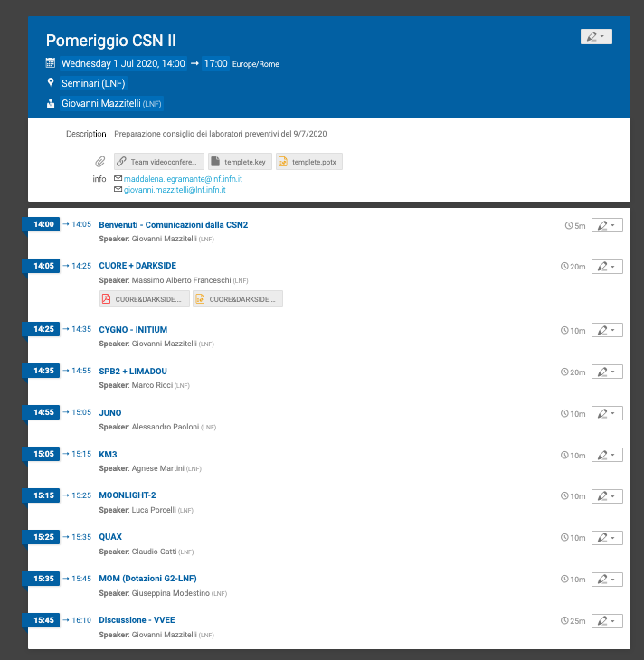
CSN II @ LNF 2022
afferenti:
19 tecnologi, 5 afferenti;
29+4 ricercatori, 15 afferenti.
52 nominativi/63 persone (sulle quali normalizzare gli FTE)
partecipanti: A. Franceschi, T. Napolitano, G. Mazzitelli, L. Benussi, S. Bianco, E. Danè, M. Caponero, G. Maccarrone, D. Piccolo, G. Saviano, S. Tomassini, D. Domenici, M. Iliescu, S. Giovannella, S. Miscetti, F. Happacher, I. Sarra, E. Diociaiuti, M. Angelucci, S. Bini, R. Cimino, F Cioeta, G. Delle Monache, A Liedl, L. Sabbatini, L. Spallino, A. Paoloni, A. Martini, G. Felici, L. Votano, O. Ciaffoni, M.Ricci, B. Spataro, F. Ronga, G. Bellettini, G. Bianco, S. Dell’Agnello, L. Filomena, M. Maiello, R. March, L. Mauro, L. Porcelli, L. Rubino C. Gatti, D. Alesini, D. Babusci, D. Di Gioacchino, C. Ligi, G. Maccarrone, D. Moricciani, S. Tocci, A. D’Elia
3 infrastrutture: SCF Lab e Cold Lab ed 28(/48) ex LHCb
competenze: meccanica, criogenia, elettronica, spazio, rivelatori a basso rumore, sviluppo e integrazione di rivelatori, calcolo, analisi…
campi di interesse: fisica del neutrino (0νββ e gerarchia di massa), materia oscura (WIMP e assioni), raggi cosmici (UHECR – EECR / E > 10¹⁹-10²⁰ eV), OG (multimessager), gravità e relatività generale.
meeting ~ 3/4
mesi
Meeting agenda https://agenda.infn.it/category/1288/

Slide 4
CSN II @ LNF - Assegnazioni 2021
SIGLA | RICERCATORI |  | TECNOLOGI |  | TOT. PERS. | FTE | FTE / PERS
CUORE (A. Franceschi) | 0 | 0 | 1,50 | 3 | 3 | 1,5 | 0,50
DARKSIDE (A. Franceschi) (dot) | 0 | 0 | 0,4 | 2 | 2 | 0,4 | 0,20
CYGNO/INITIUM (G. Mazzitelli) | 2,4 | 7 | 0,4 | 2 | 9 | 2,8 | 0,31
LIMADOU (M. Ricci) | 1,8 | 5 | 0 | 0 | 5 | 1,8 | 0,36
SPB2 (M. Ricci) | 2,2 | 5 | 0 | 0 | 5 | 2,2 | 0,44
JUNO (A. Paoloni) | 1 | 3 | 0,5 | 2 | 5 | 1,5 | 0,30
KM3 (A. Martini) (dot) | 0,3 | 1 | 0,3 | 1 | 2 | 0,6 | 0,30
MOM (G. Modestino) (dot) | 1 | 1 | 0 | 0 | 1 | 1 | 1,00
MOONLIGHT-2 (L. Porcelli) | 6,5 | 9 | 2,9 | 5 | 14 | 9,4 | 0,67
QUAX “- RD” (C. Gatti) | 2,9 | 6 | 0,4 | 2 | 8 | 3,3 | 0,41
TOTALE | 18,1 | 37 | 6,4 | 17 | 54 | 24,5 | 0,45
CUORE (A. Franceschi)
DARKSIDE (A. Franceschi)
CYGNO/INITIUM (G. Mazzitelli)
Mini-EUSO (M. Ricci)
LIMADU (M. Ricci)
SPB2 (M. Ricci)
JUNO (A. Paoloni)
KM3 (A. Martini)
MOM (G. Modestino)
MOONLIGHT-2 (S. Dell’Agnello)
QUAX (C. Gatti)
KLASH (C. Gatti)
(INITUM)
1.2 FTE in sigle di FE
(ESCAPE)
(SUPER
GALAX)
sigle: in essere (8); concluse (1 - miniEUSO); proposte (1+2) —> 2021 totale 9

Slide 5
CSN II @ LNF - Assegnazioni 2022
SIGLA | RICERCATORI |  | TECNOLOGI |  | TOT. PERS. | FTE | FTE / PERS
CUORE (A. Franceschi) | 0,3 | 2 | 1,5 | 3 | 5 | 1,8 | 0,36
DARKSIDE (A. Franceschi) (dot) | 0 | 0 | 0,4 | 2 | 2 | 0,4 | 0,20
CYGNO/INITIUM (G. Mazzitelli) | 2,2 | 7 | 0,4 | 2 | 9 | 2,6 | 0,29
LIMADOU (M. Ricci) (dot) | 0,5 | 2 | 0 | 0 | 2 | 0,5 | 0,25
SPB2 (M. Ricci) (dot) | 0,5 | 2 | 0 | 0 | 2 | 0,5 | 0,25
NU@FNAL (D. Domenici) (dot) | 0,9 | 6 | 0,4 | 2 | 8 | 1,3 | 0,16
ET (G. Delle Monache) | 0,8 | 2 | 1,3 | 6 | 8 | 2,1 | 0,26
JUNO (A. Paoloni) | 1 | 2 | 0,5 | 2 | 4 | 1,5 | 0,38
KM3 (A. Martini) (dot) | 0,3 | 1 | 0,3 | 1 | 2 | 0,6 | 0,30
MOM (G. Modestino) (dot) | 1 | 1 | 0 | 0 | 1 | 1 | 1,00
MOONLIGHT-2 (L. Porcelli) | 6,3 | 7 | 3 | 3 | 10 | 9,3 | 0,93
QUAX “- RD” (C. Gatti) | 3,2 | 6 | 1,6 | 3 | 9 | 4,8 | 0,53
TOTALE | 17 | 38 | 9,4 | 24 | 62 | 26,4 | 0,43
CUORE (A. Franceschi)
DARKSIDE (A. Franceschi)
CYGNO/INITIUM (G. Mazzitelli)
Mini-EUSO (M. Ricci)
LIMADU (M. Ricci)
SPB2 (M. Ricci)
JUNO (A. Paoloni)
KM3 (A. Martini)
MOM (G. Modestino)
MOONLIGHT-2 (S. Dell’Agnello)
QUAX (C. Gatti)
KLASH (C. Gatti)
(INITUM)
1 (*)
1 (*)
2.1 FTE in sigle di FE
1 (*)
(ESCAPE)
(SUPER GALAX)
sigle: in essere (9); concluse (0); proposte (2) —> 2022 totale 11 (6 dot)
(*) persone a % = 0

Slide 6
SIGLA
Collaborazione
Obiettivo della sigla
Risultati 2021:
…
Obiettivi/Milestone 2022:
…
Eventuali imagini / grafici

Slide 7
SIGLA 2022
SIGLA @ LNF
FTE 2022:
Attività a carico LNF (LNGS):
…
Richieste CSNII 2022: …
Richieste LNF 2022: …
Fondi Esterni: ….
Logo esperimento

Slide 8
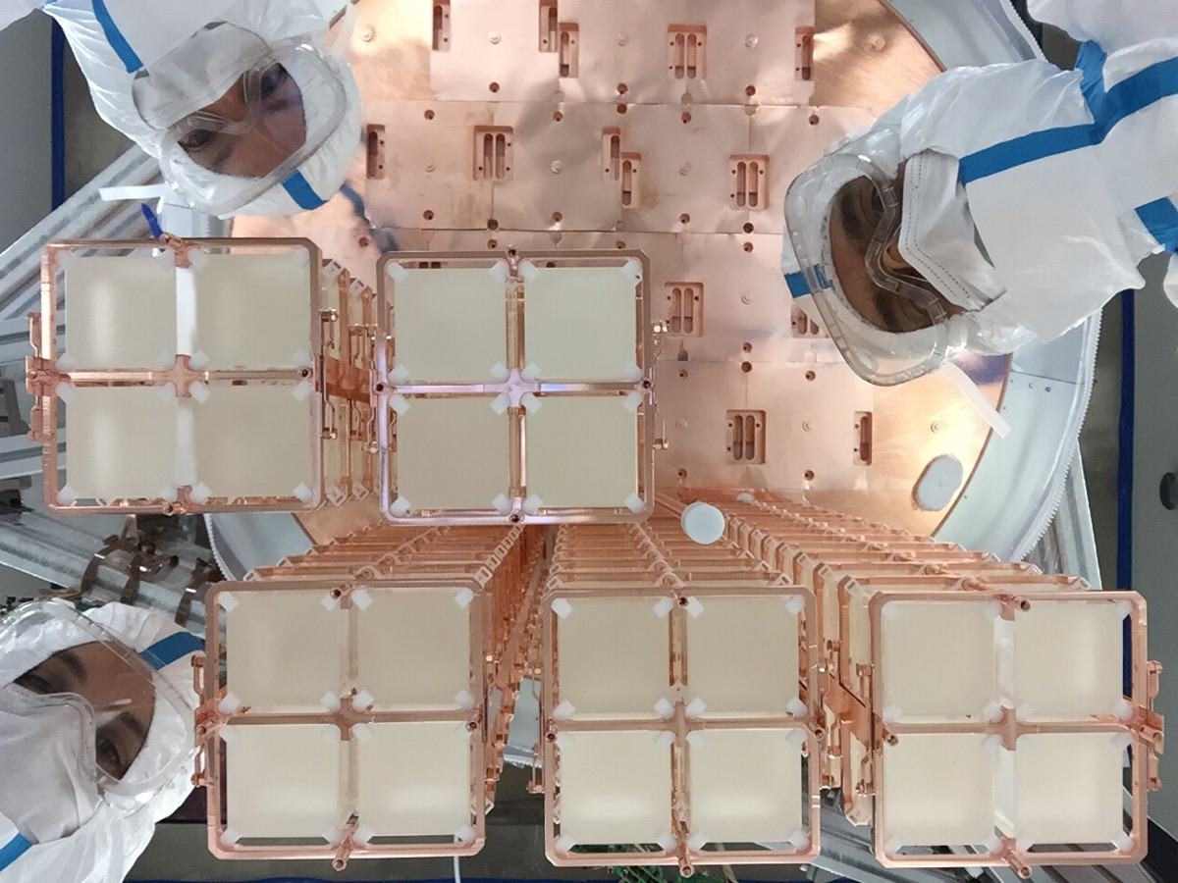
CUORE_CUPID
neutrinoless double beta decay
Risultati 2022:
Presa dati esperimento CUORE
Progettazione upgrade detector CUPID
CUPID: (CUORE Upgrade with Particle IDentification)
Estensione sigla CUORE -> CUORE_CUPID
Costruito primo prototipo torre detector
Primi test criogenici su prototipo torre
Obiettivi/Milestone 2023:
Completamento progettazione detector
Costruzione prototipi avanzati

Slide 9
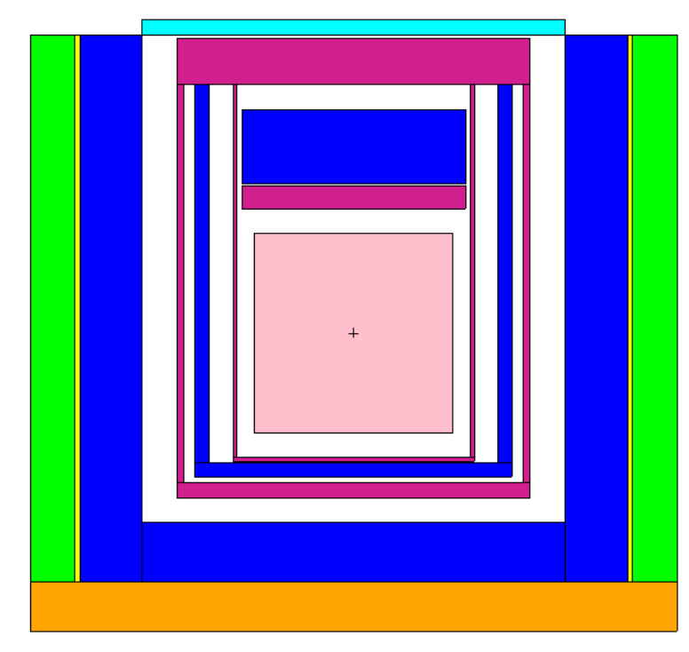
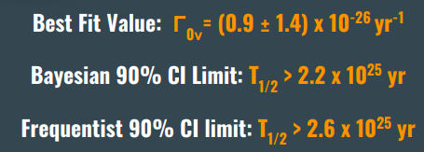
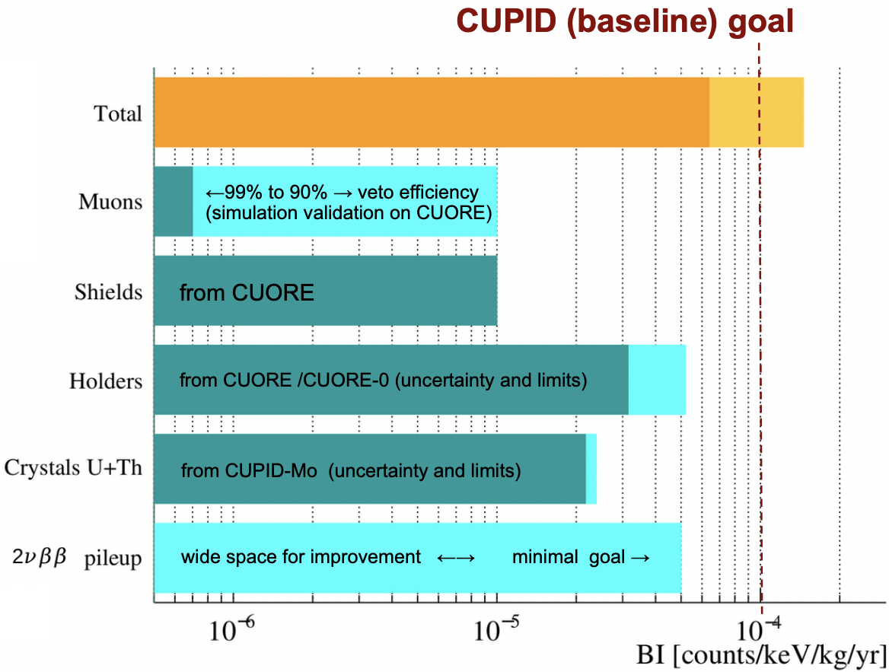
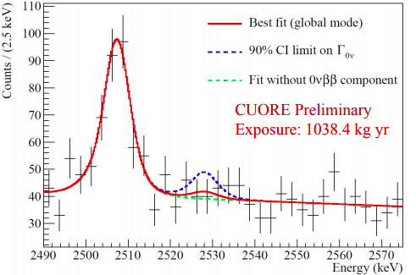
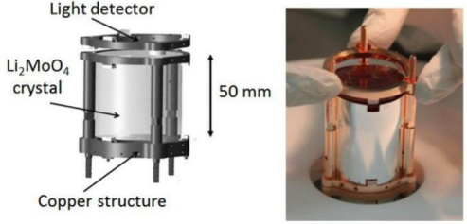
CUORE_CUPID update
neutrinoless double beta decay
si sta attivando una collaborazione con il servizio di radioprotezione di Frascati per la caratterizzazione della risposta ai neutroni su alcuni cristalli al fine di validare le simulazioni Montecarlo nel range di interesse dell’esperimento
CUORE—> CUPID

Slide 10
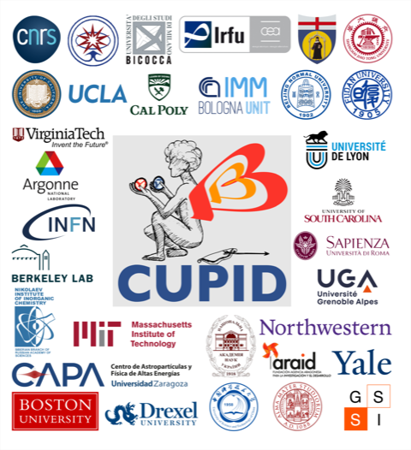
CUORE_CUPID 2023
CUORE_CUPID @LNF
FTE: A. Franceschi (80%, Resp. Loc.), T. Napolitano (70%)
G. Mazzitelli (20%)
Attività a carico LNF:
Eventuali interventi di meccanica CUORE;
Progettazione e integrazione detector CUPID (Resp. LNF)
partecipazione all’ideazione del CR/NS
Richieste CSNII 2023: missioni 9.0 k€
CUORE: meeting, eventuale manutenzione on site
CUPID: meeting, riunioni tecniche, test @LNGS
Richieste LNF 2023: SPCM 2 m.u.
Fondi Esterni: -

Slide 11
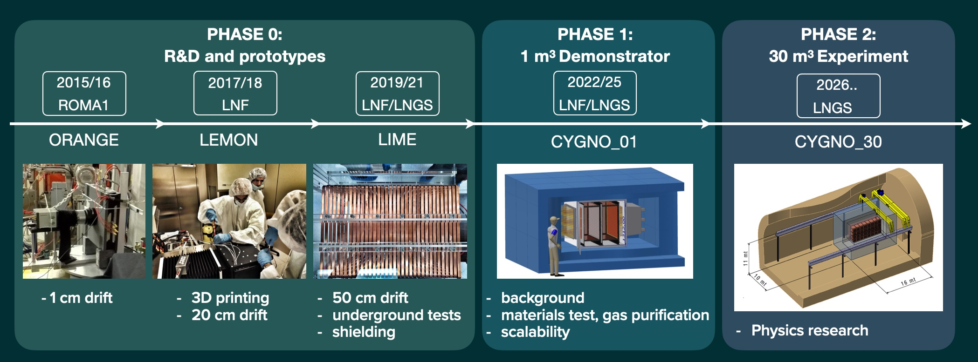
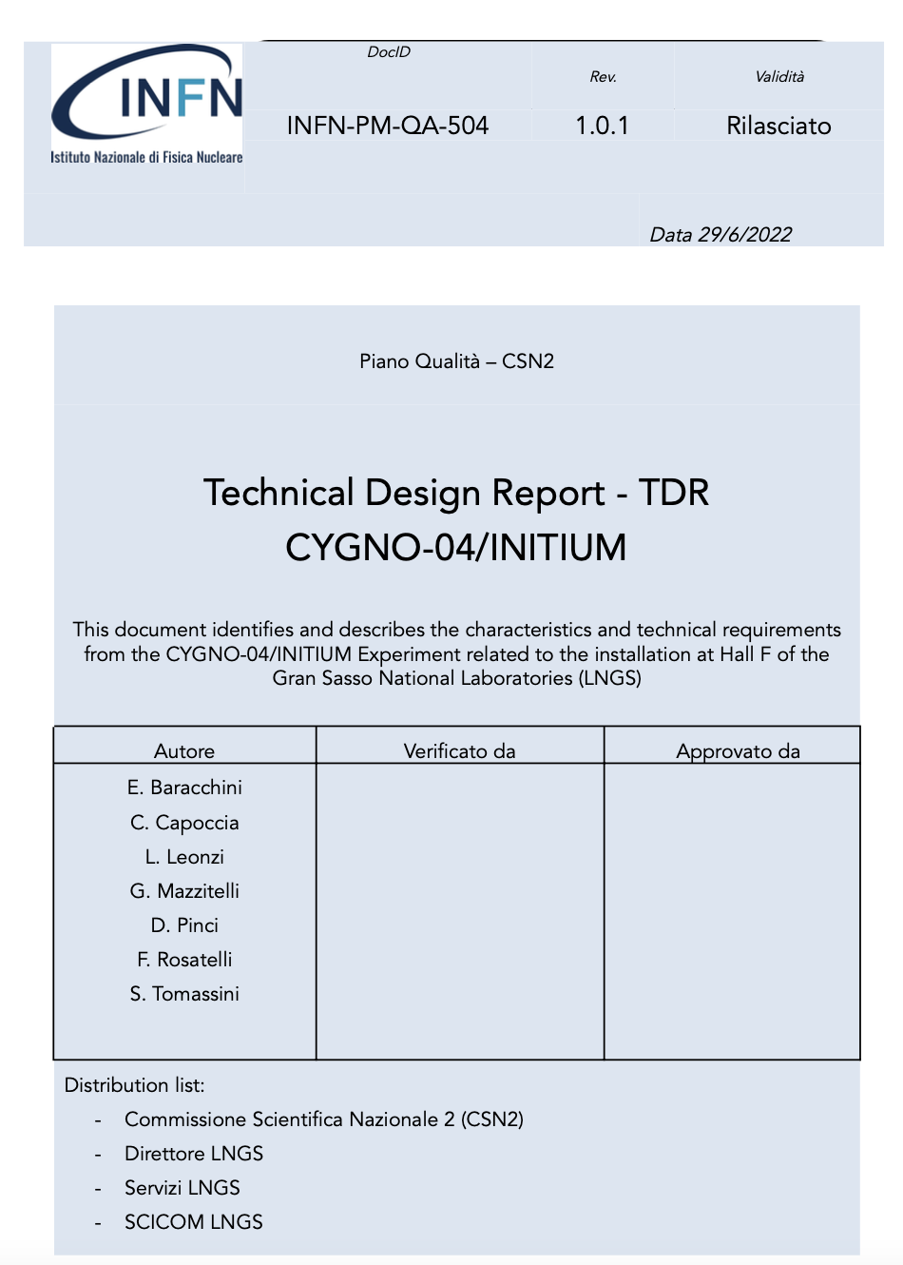
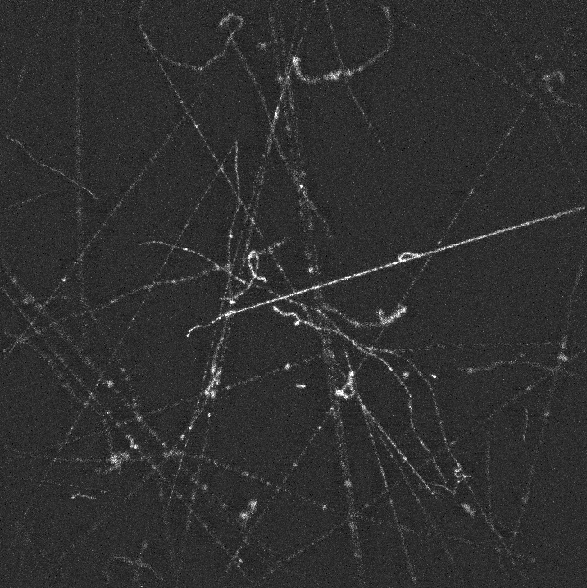
CYGNO/INITIUM
INFN (LNF, RM1, RM3, Dip di Ing. Chimica), GSSI, Centro Fermi
University of Sheffield, University of New Mexico, University of Hawaii, University of UFJF Brasil
1 m³ demonstrator for directional dark matter search and solar neutrino physics
Risultati 2022:
Installation and commissioning of LIME at LNGS (LIME2 ai LNF)
TDR CYGNO-04
analysis/computing
GIN construction @ LNF
Obiettivi/Milestone 2023 (*):
CYGNO-04 design and first procurements
LIME underground @ LNGS measurements
(*) due to COVID19 ~ one year delay
LNF
LNGS

Slide 12
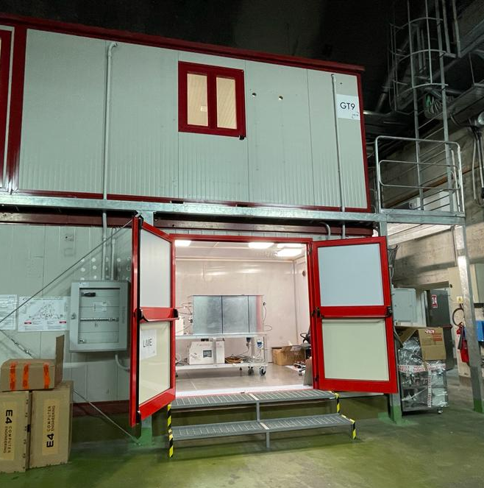
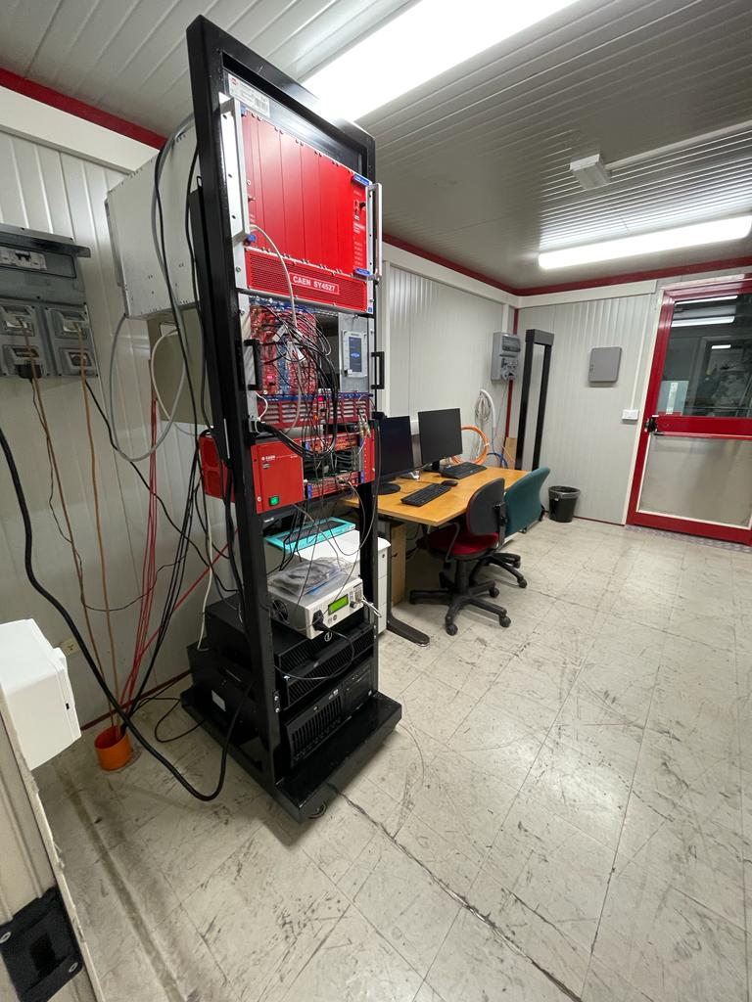
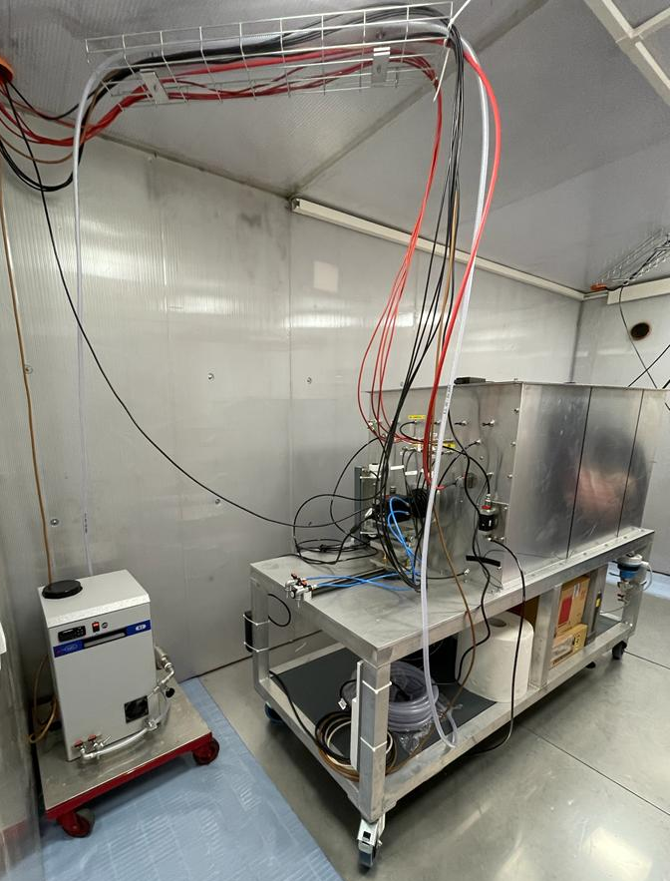
LIME @ LNGS

Slide 13
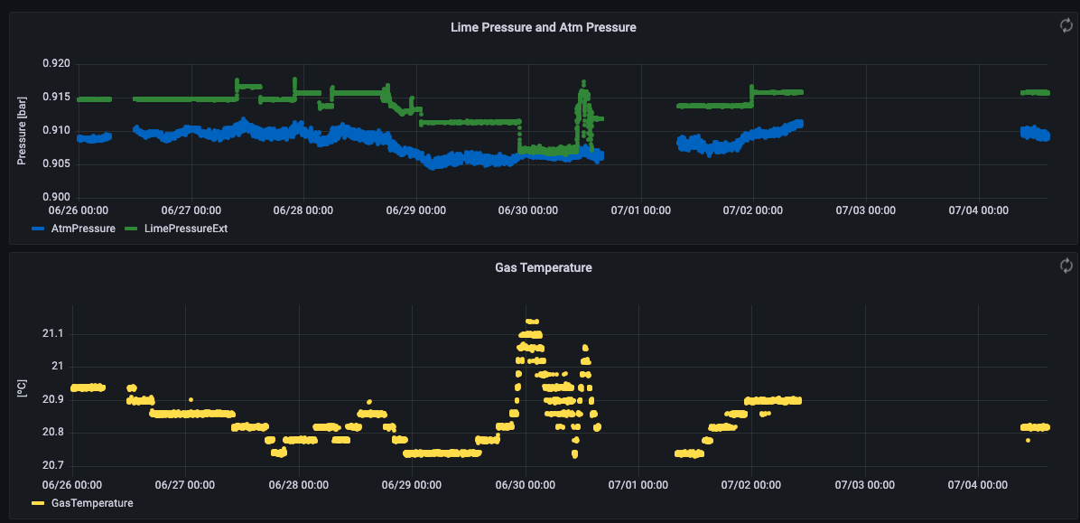
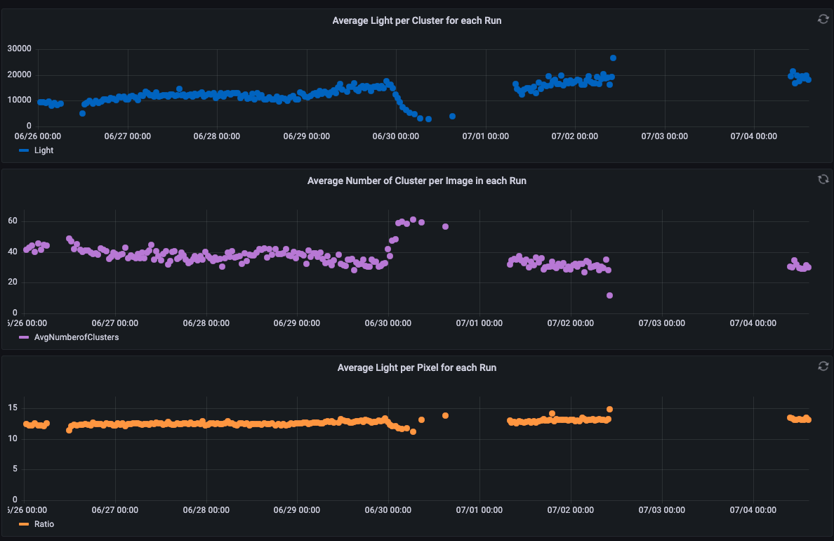
Data Quality Monitor
Detector performance
Cloud INFN
Clusters/image
Clusters/run
Gas and environmental parameters
Gas Pressure
Total light/run
Avg clusters/img
Gas Temperature
Avg light/cluster size

Slide 14
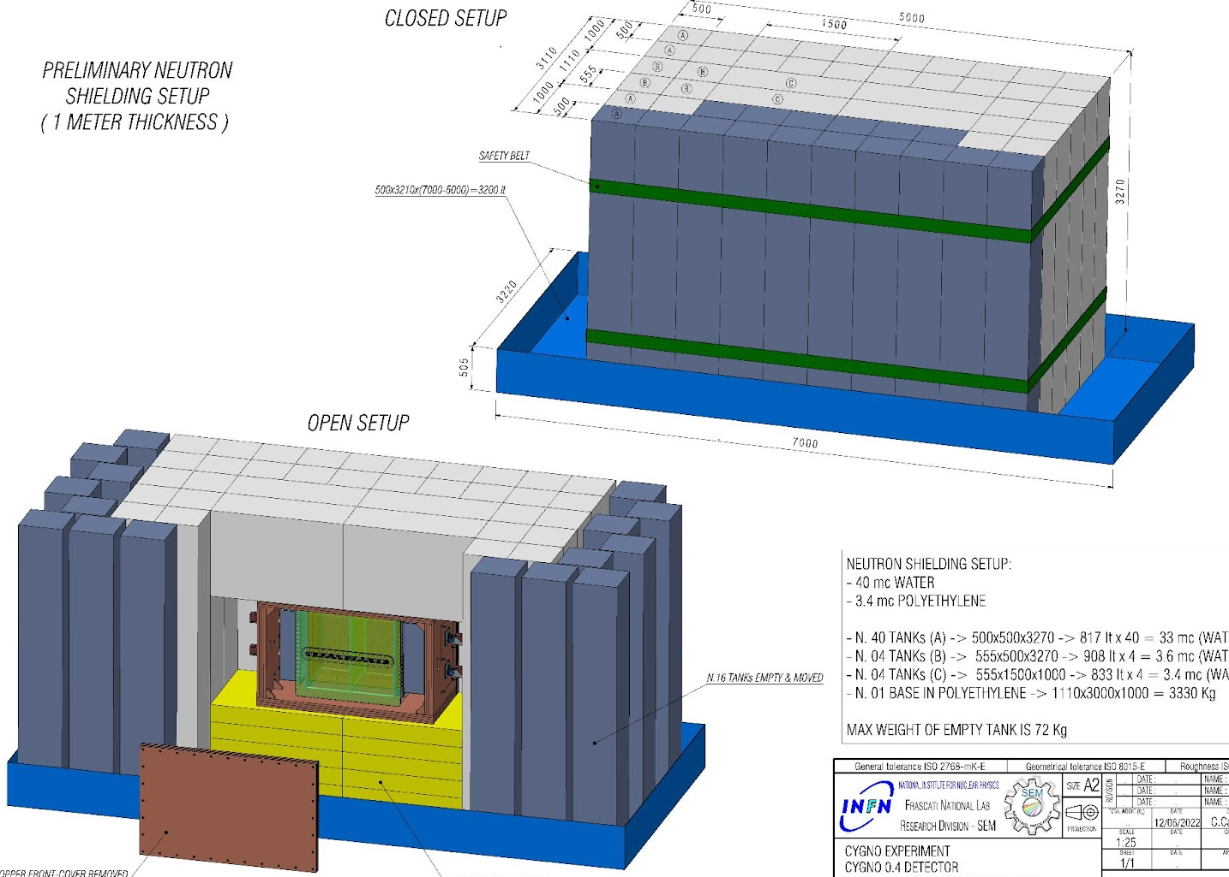
CYGNO/INITIUM 2023
CYGN04 HALL F
CYGNO @ LNF
FTE (2.6): L. Benussi (20%), S. Bianco (20%), E. Danè (20%) M. Caponero (20%), G. Maccarrone (40%), G. Mazzitelli (40%+10%+20%), D. Piccolo (20%), G. Saviano (20%), S. Tomassini (10%+10%) C. Capoccia, F. Rosatelli, E. Paoletti, L. Passamonti, P. Pierluigi, A. Russo, R. Tesauro. ROMA1: 2.6; ROMA3: 0.4+(1); FTE+PD; GSSI: 6 FTE
Attività a carico LNF (LNGS):
coordinamento e progettazione degli apparati.
coordinamento, costruzione e test degli apparati
coordinamento e sviluppo del readout elettronico
coordinamento e test eco friendly gas
computing and analisi
Richieste CSNII 2022: costruzione LNGS e turni 20ke, consumo 30ke (gas/gem bassa radioattività/sistema di calibrazione)
Richieste LNF 2022: Servizio Meccanica DR (12mu) + Servizio Meccanica (2 mu) + stampa 3d + supporto dei tecnici servizio rivelatori (12mu intsalllation, shift)
Fondi Esterni: ERC INITUM, 1.9 Me (LNF2 TD+50ke), PRIN Zero radioactivity in future experiments (GSSI-ROMA1) 160ke, PRIN HypeX (GSSI-INAF-LNF) 245ke
CYGN04
LIME@LNGS apr 2023

Slide 15
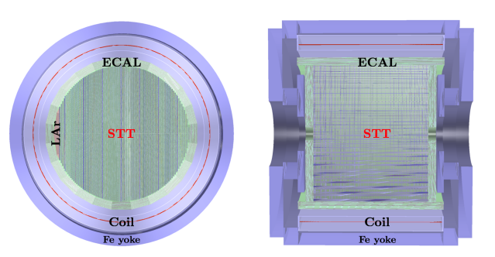
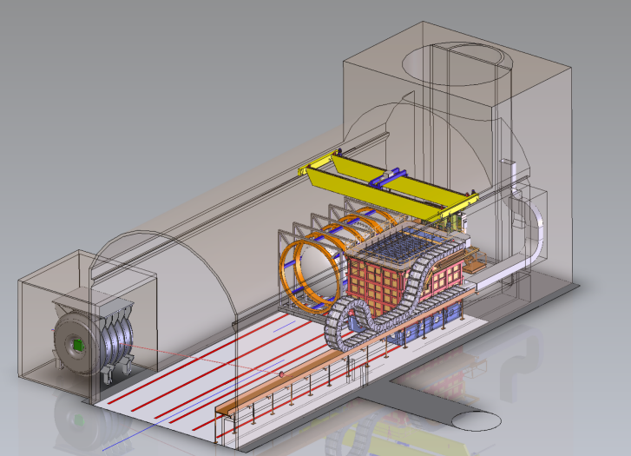
DUNE (Nu@FNAL/ICARUS)
INFN (BO, CT, FE, GE, LE, LNL, LNS, MI, MIB, NA, PD, RM1, LNF) + 200 istituti in +30 paesi
Studio di oscillazioni di neutrini con fascio a FNAL Long Baseline Neutrino Facility e rivelatore DUNE
Risultati 2022:
smontaggio FEE KLOE
preparazione tools
estrazione DC (autunno)
Obiettivi/Milestone 2023:
smontaggio e test ECAL
test magnete SC
smontaggio yoke
preparazione shipping to FNAL

Slide 16
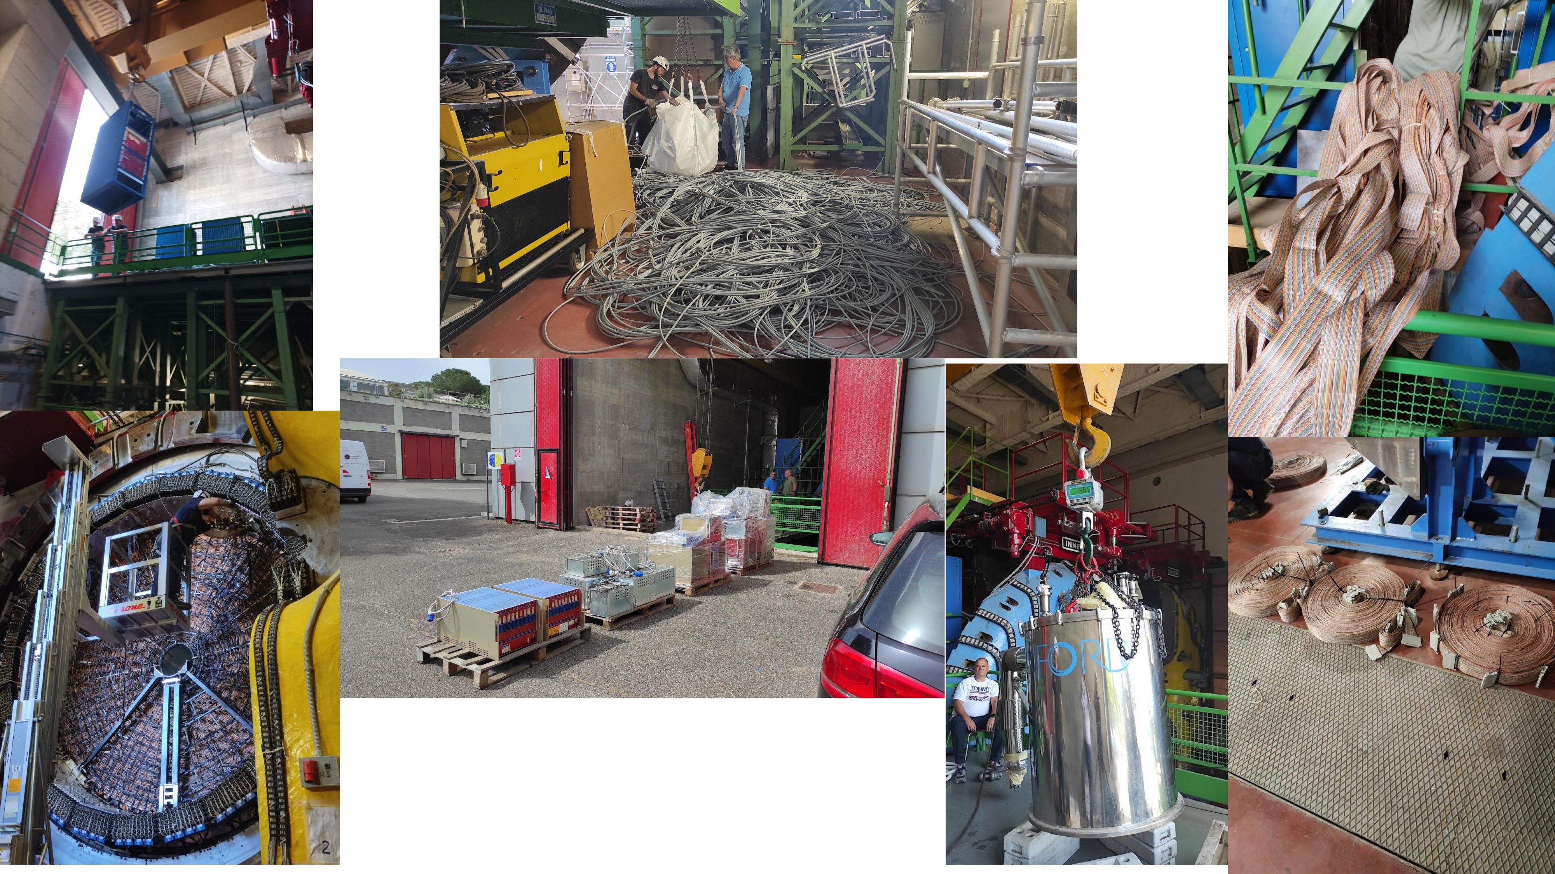

Slide 17
NU_AT_FNAL 2023
NU_AT_FNAL @ LNF
FTE 2023: D. Domenici (40% resp. loc.), S. Gazzana (70%), G. Delle Monache (10%), M. Iliescu (30%), L. Benussi (10%), S. Giovannella (10%), S. Miscetti (10%), F. Happacher (10%)
Attività a carico LNF:
smontaggio e test calorimetro di KLOE (area stoccaggio/test a Ed.8)
test e estrazione magnete
smontaggio yoke
definizione nuova FEE e nuova HV
Richieste CSN2 2023: 10k missioni, 20k metabolismo smontaggio, 150k test magnete, 50k supporto smontaggio ditta esterna, 70k estensione piattaforma di carico, 100k casse trasporto
Richieste LNF 2023: 0.5mu Serv. Impianti a Fluido (cooling PS magnete), 0.5mu Serv. Criogenia (test magnete), 0.5 mu Elettronica

Slide 18
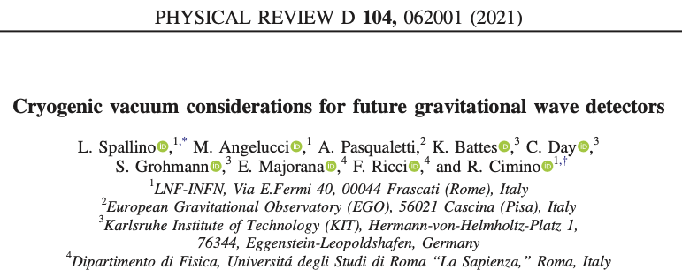
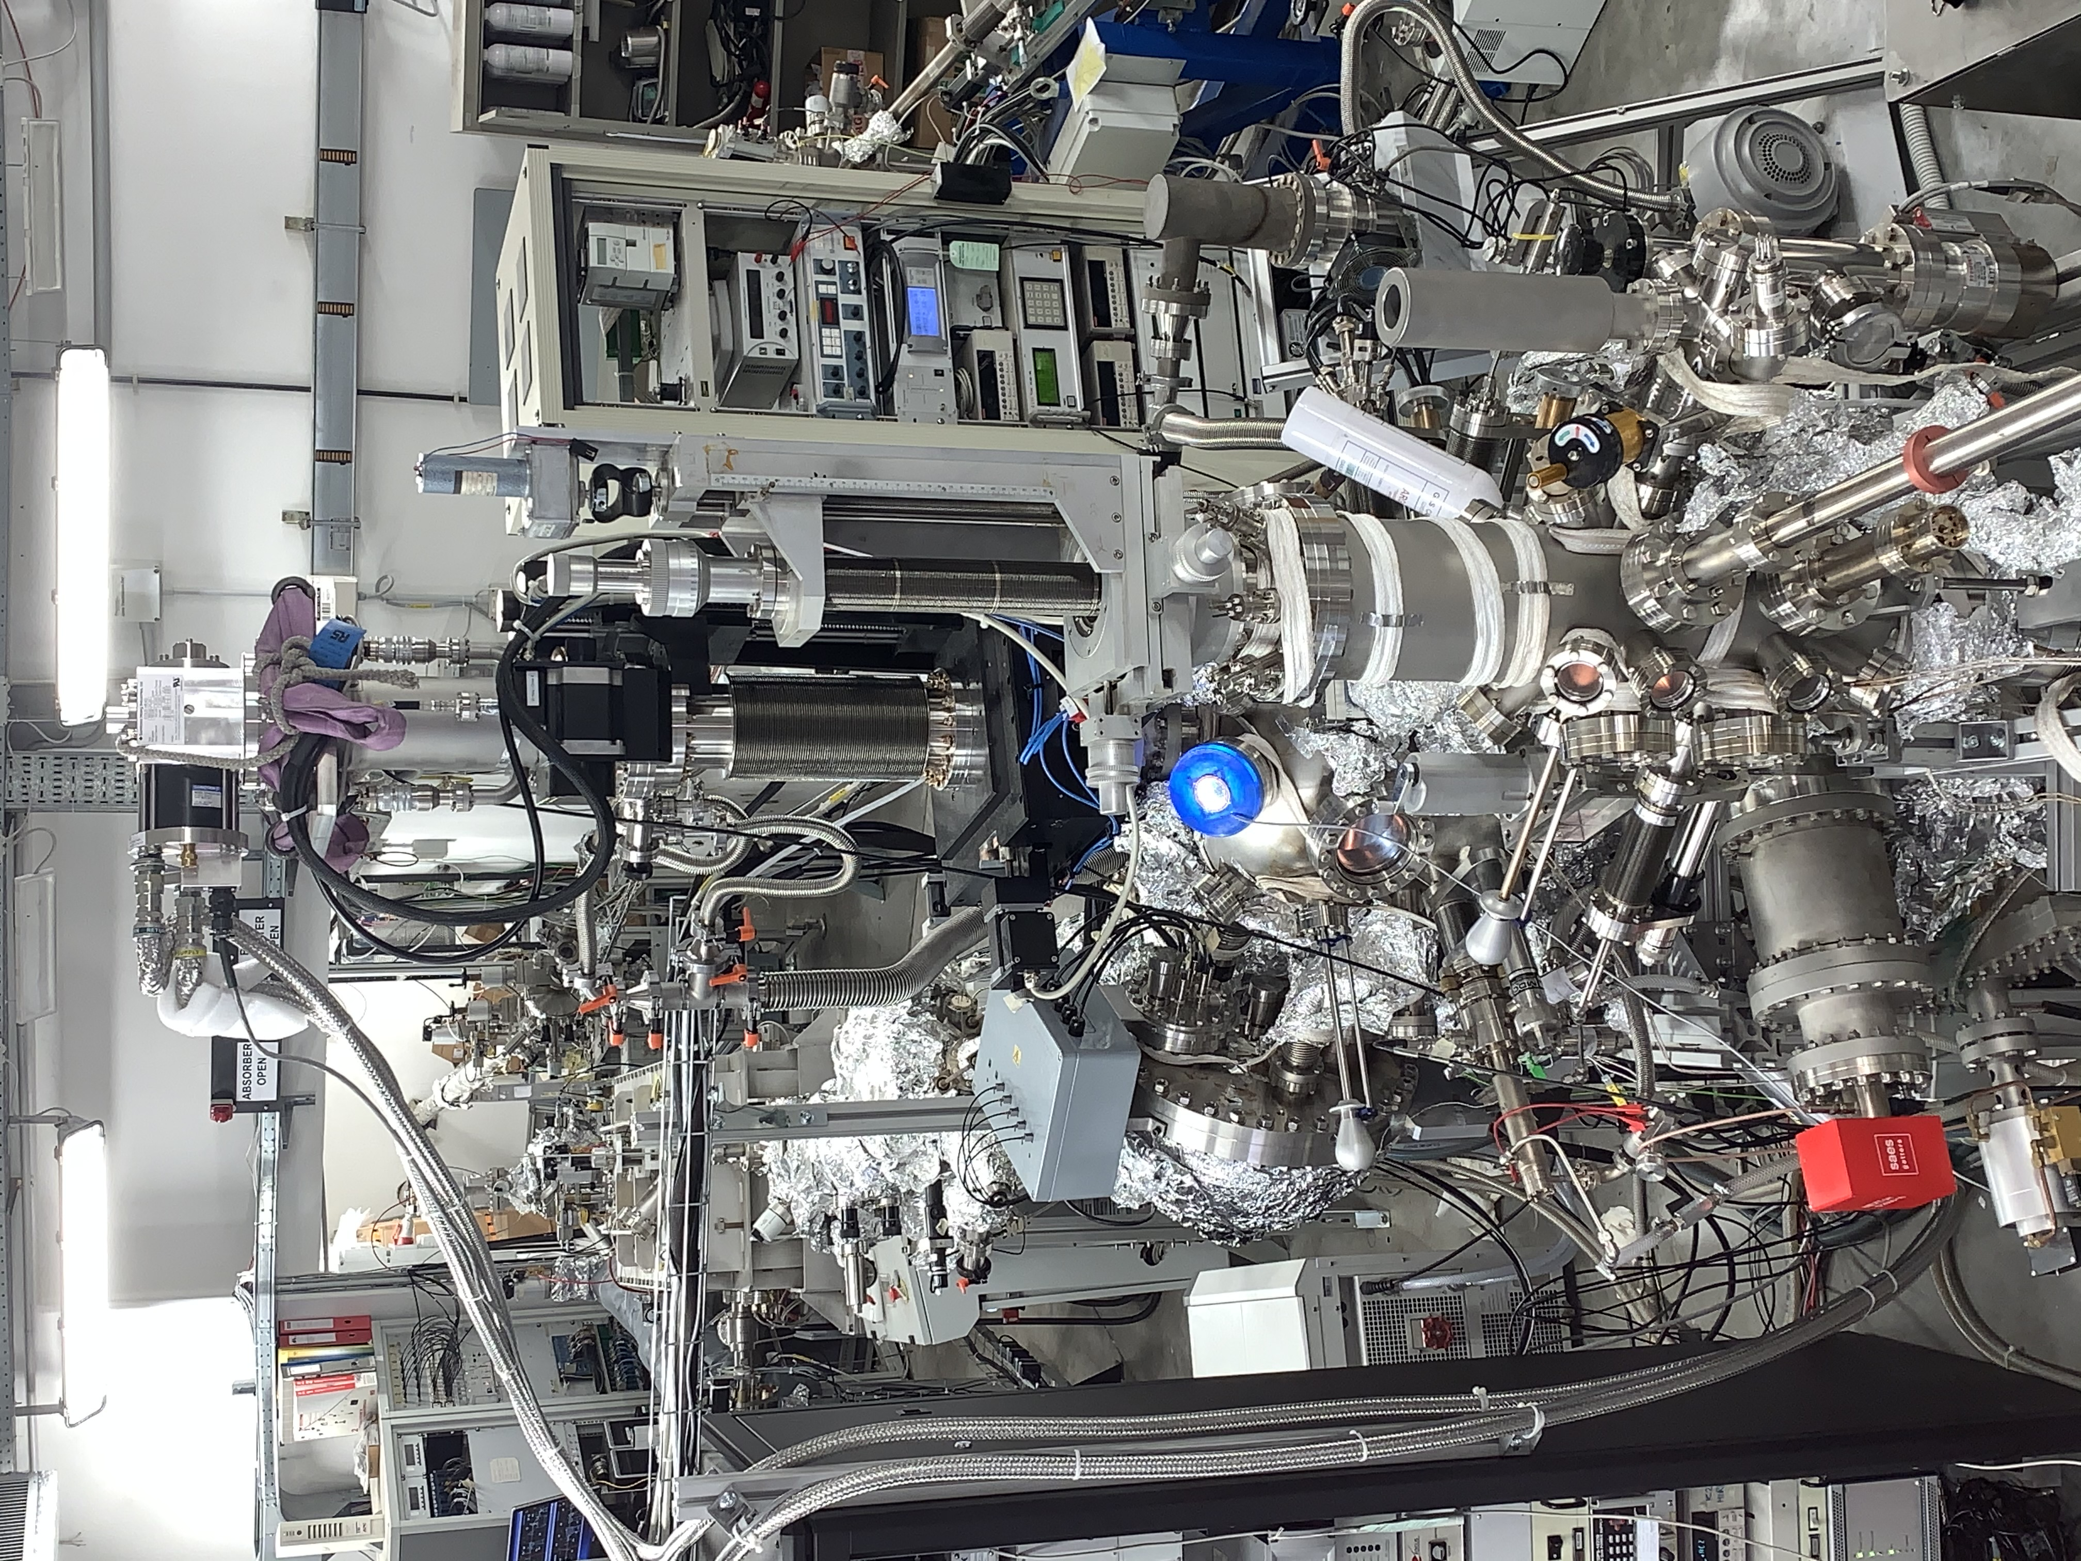
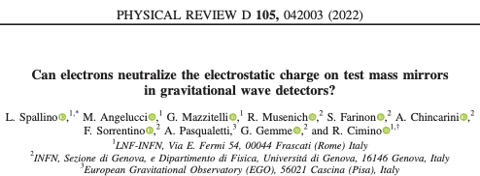
Einstein Telescope @ LNF
ET-Italia ,
LNF is a Reserch Unit in new born ET coll.
Characterisation of the vacuum properties of all components of the ET tower vacuum system
Risultati 2022:
Pubblicazione articoli: Phys Rev D 104 (2021) and 105 (2022), Nuovo Cimento (2022).
Sistema di controllo misure emissività.
Commissioning sistema di degasamento (Latino).
Preparazione workshop GWDVac sept 2022.
Obiettivi/Milestone 2023:
Validazione Latino come set up per le misure di degasamento specifico dei materiali da usarsi in ET
Validazione set up misure di emittenza
Messa in funzione del set up per la caratterizzazione e neutralizzazione del charging

Slide 19
Einstein Telescope ITALIA
FTE 2023: tot 2.2 @ LNF. (Preliminary)
R. Cimino (50% Resp. Loc.), M. Angelucci (40%), A. Liedl (40%), L. Spallino (50%), S. Bini (10%), F. Cioeta (10%), G. Delle Monache (10%), L. Sabbatini (10%).
Attività a LNF:
Caratterizzazioni materiali isolanti rappresentativi delle ottiche
Mitigazione di carica
Misure di Outgassing
Upgrade camere sperimentali
Richieste CSNII 2023: 62 k€ di cui 12 k€ missioni (meetings, workshop, spostamenti tra laboratori) , 20 k€ consumo , 30k€ inventario (movimentazione piccole ottiche, kelvin probe)
Richieste LNF 2023: 0,25 mu Criogenia, 0,25 elettronica e automazione
Fondi Esterni: MUR

Slide 20
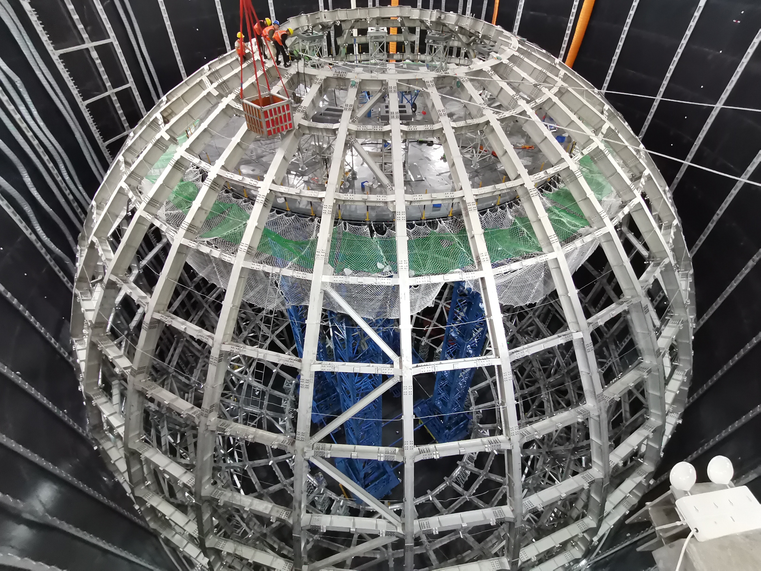
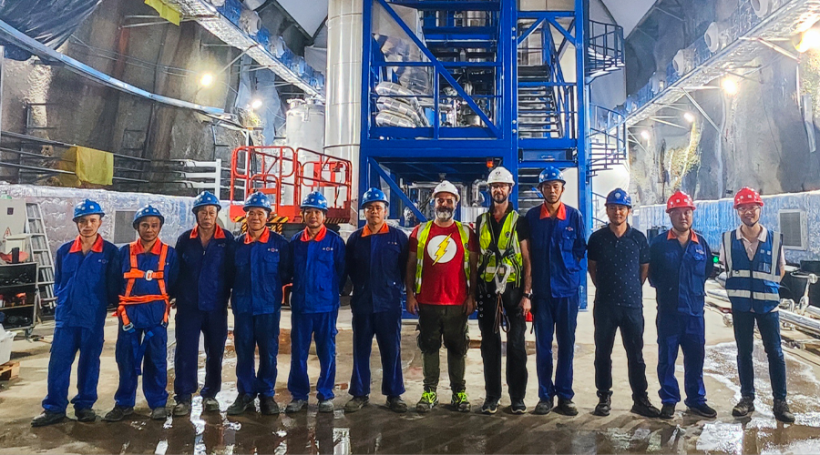
China, Pakistam, Thailand, France, Germany, Italy, Belgium, Cech republic, Slovakia, Finland, Russia, Brazil, Chile.
JUNO
Fisica del neutrino: misura delle oscillazioni
Risultati 2022:
Fine scavo water pool (Settembre 2021)... ….E successivo inizio installazione
Installazione impianto di purificazione (con contributo INFN).
Pubblicazioni JUNO nel 2021:
NIMA985 (2021) 164600 (PMT read-out)
Chinese Physics C Vol. 45 (solar n physics)
NIMA988 164823 (liquid scintillator)
JHEP3 (2021) 4 (calibration strategy)
JHEP11 (2021) 102 (radioactivity control strategy)
Eur. Phys. J. C 81 887 (atmospheric n)
Eur. Phys. J. C 81 973 (OSIRIS subdetector)
Progr. Part. Nucl. Phys. 123 (2022) 103927 (project update)
ArXiv:2112.14450 (n NSI, decoherence studies)
Water pool
Giugno 2022
Installazione impianto di
distillazione (Giugno 2022)

Slide 21
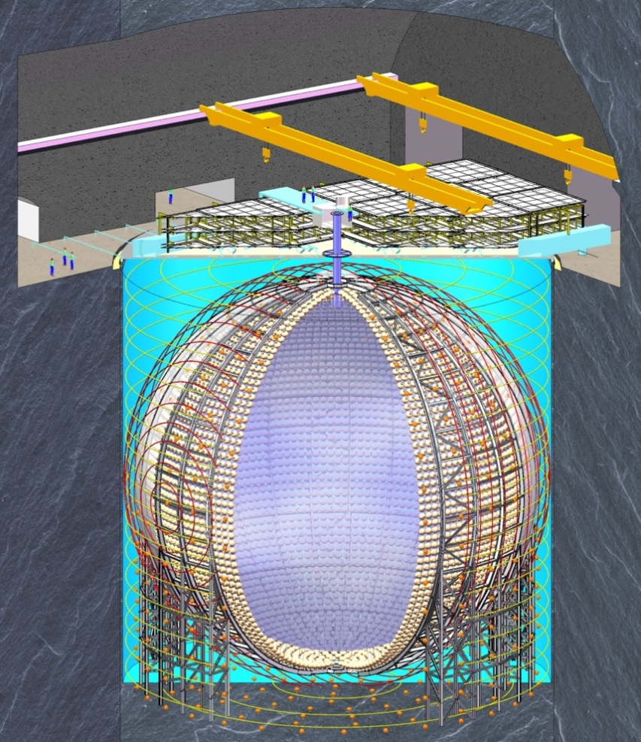
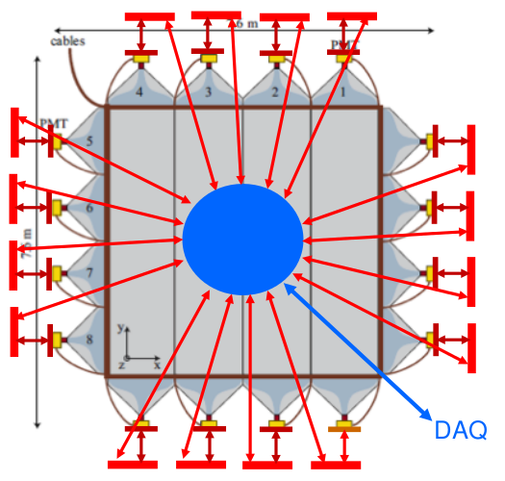
JUNO
Attività del gruppo LNF
Basic TT module
Risultati 2022:
Test intera catena di acquisizione del Top Tracker (Novembre 2021)
Avvio produzione delle Read-out boards (Giugno 2022)
Obiettivi/Milestone 2022-2023:
Test a campione (100 schede) @ LNF
Realizzazione Concentratori
Inizio installazione Top Tracker (Giugno 2023)
GPS synchronisation
Elettronica per Top Tracker:
1000 Front-End Cards (MAROC3 chip)
1000 Read-Out Boards (made by CAEN, LNF responsibility)
63 Concentrators
1 LVL2 Global Trigger Board

Slide 22
JUNO 2023
JUNO @ LNF
FTE 2023: 1.6 90% Paoloni, 10% Felici, 60 % Martini 1.6
Attività a carico LNF:
Installazione Top Tracker (Giugno 2023)
Richieste CSNII 2023: missioni 20 ke
Richieste LNF 2023: assistenza tecnica (SEA) per i test delle schede (1 mu), installazione (1 mu)
Fondi Esterni: -

Slide 23
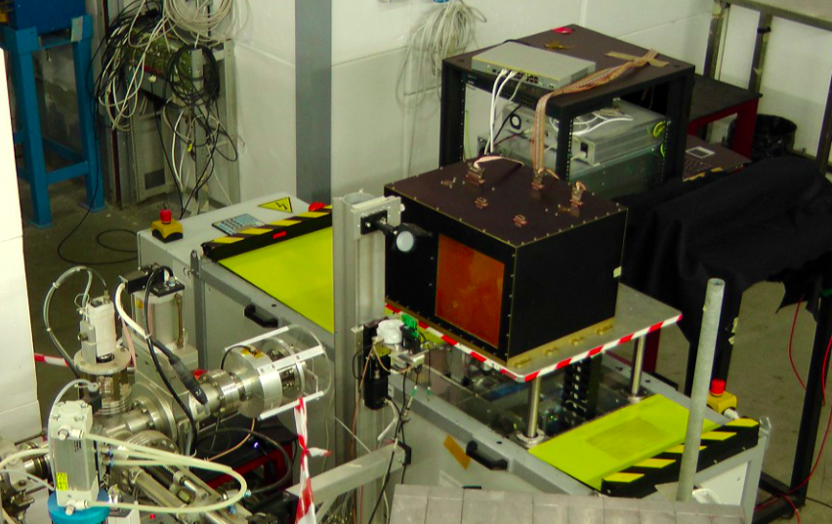
LIMADOU
CSES - China Seismo-Electromagnetic Satellite
ASI, INFN (BO, LNF, PG, RM2, TN, FI), Uninettuno, TIFPA, INAF, INGV Chinese National Space Agency, China Earthquake Administration
studio da satellite di perturbazioni e.m, fenomeni sismici, magnetosfera, ionosfera e Terra
Attività 2022:
Analisi dati e pubblicazoni (+ Conferenze) risultati missione CSES-01 (tuttora in presa dati)
Preparazione nuova missione CSES-02
(2° satellite).
Responsabilità gruppo italiano su due rivelatori:
- HEPD-02 (High Energy Particle Detector)
- EFD-02 (Electric Field Detector)
Obiettivi/milestones 2023:
Completamento FM HEPD-02 e EFD-02
Integrazione nel satellite cinese
Lancio previsto a Primavera 2023
La “suite”
di rivelatori
di CSES
CSES-01
launched 2 February, 2018

Slide 24
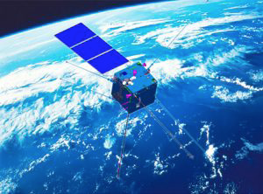
LIMADOU 2023
LIMADOU @ LNF (dot.)
FTE: M.Ricci (Assoc. Senior 50%) B. Spataro (Assoc. Senior (0%)
Attività 2023 LNF:
Partecipazione a fasi finali di test e integrazione nel satellite
Lancio CSES-02 dalla base cinese Jiuquan Satellite Launch Center, nel deserto del Gobi nella Mongolia Interna
Analisi dati e pubblicazioni CSES -02 (anche della prima missione CSES-01)
Richieste Servizi LNF 2023: -
Richieste Finanziarie LNF 2023: solo missioni 3-4 k€
Fondi Esterni: (ASI-Limadou2): disp. residua 60 k€ (Consumo) + 10 k€ (Missioni) da spendere tra 2022 e 2023

Slide 25
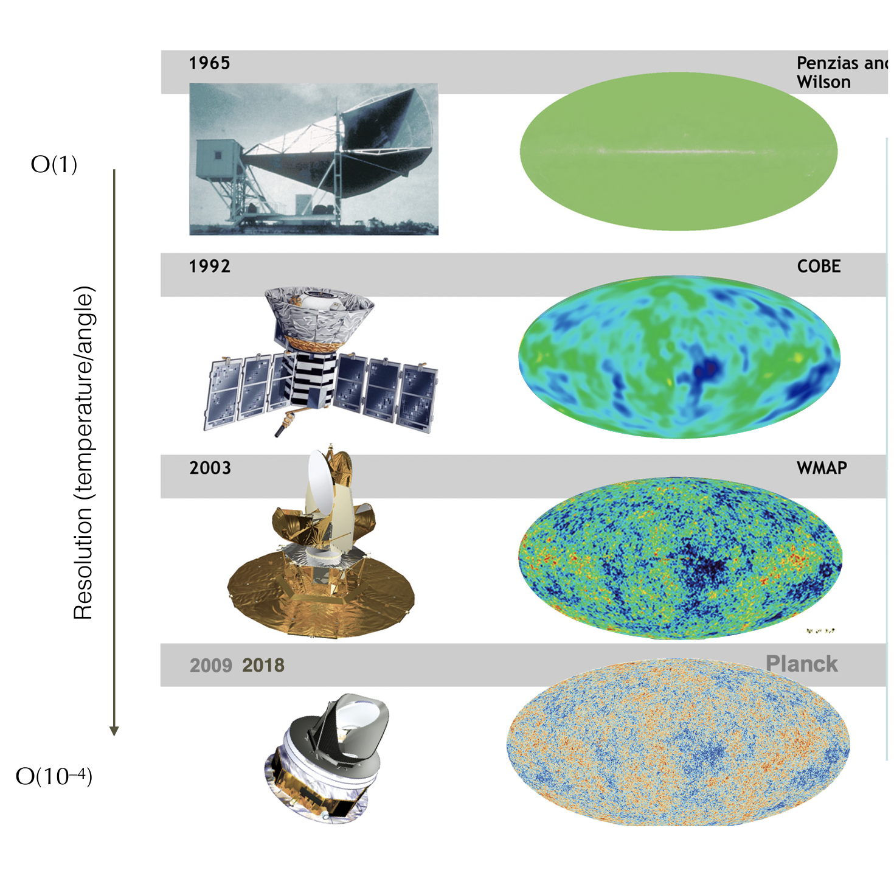
LiteBIRD
Study of B-mode polarisation and inflation from CMB
vedi presentazione di L. Porcelli

Slide 26
LiteBIRD
LiteBIRD @ LNF
FTE(LNF): L. Porcelli (RL, 40%), S. Dabagov (40%), D. Hampai (40%), V. Guglielmotti (40%), G. Delle Monache (30%) + S. Savaglio (Unical, 30%) = 1.9 FTE (2.2 FTE)
Richieste CSN22023 (overall, TBD): missioni 10k, consumo 40k, altri cons 5k, inventario 40k, license SW 20k, apparati …k, servizi …k
Richieste LNF2023 (mu): Elettronica 0.5; Impianti Fluido 0.5; Criogenia 0.5
Fondi Esterni: -

Slide 27
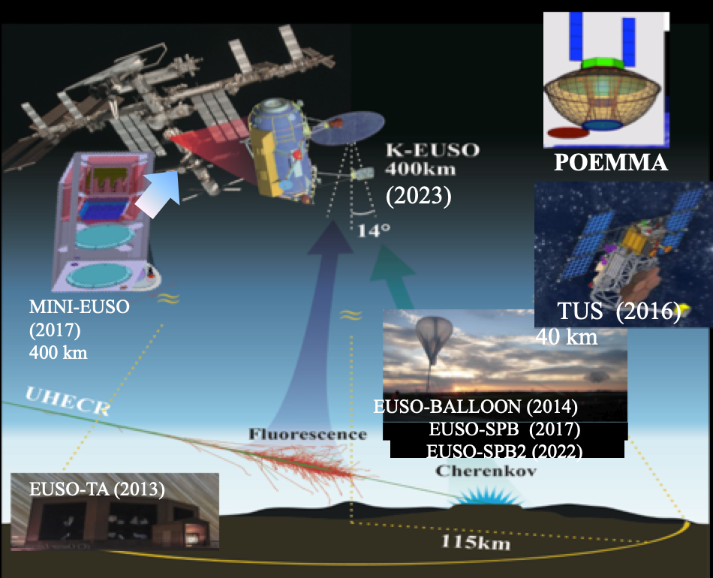
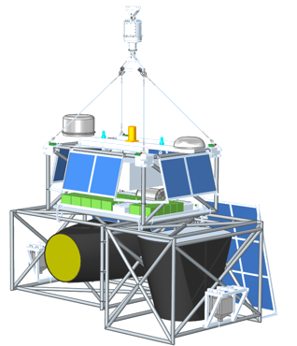
SPB2 (Super Pressure Balloon 2)
studio di UHECR e neutrini dallo spazio attraverso luce Cherenkov e fluorescenza nella stratosfera
Attività 2022:
1° semestre – attività svolta
Apparato in costruzione: riprese le attività in lab. a pieno ritmo (Europa, Giappone e USA)
Completamento superficie focale Telescopio Fluorescenza (Europa)
Completamento Telescopio Cherenkov (USA)
Flight Model CPU (Italia)
Test in Termo-Vuoto (Italia)
2° semestre – previsione di attività (Milestones 2022)
Completamento Payload
Integrazione e assemblaggio finale in USA
Test finali di verifica e compatibilità (supervisione NASA)
Spedizione in Nuova Zelanda
Obiettivi/Milestones 2023:
Lancio previsto: Primavera 2023 dalla Nuova Zelanda.
Analisi dati
Collaborazione Internazionale JEM-EUSO - POEMMA UHECR e neutrini dallo spazio 300 persone, 16 paesi e circa 80 Istituzioni (USA, Europa, Russia, Giappone)

Slide 28
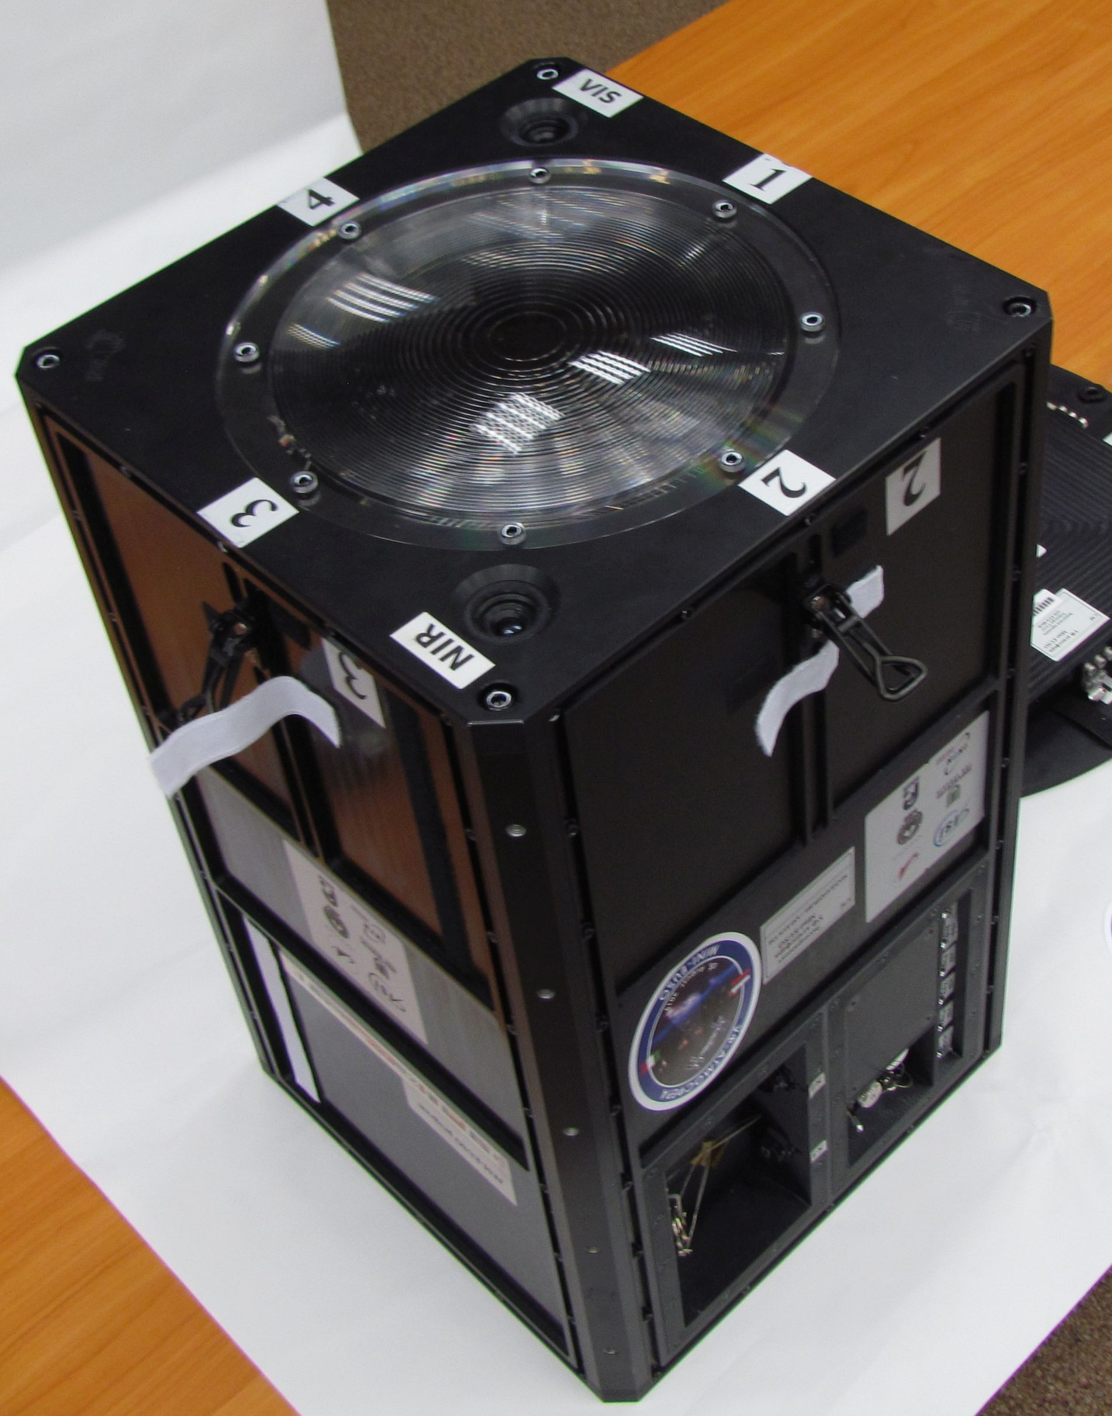
Mini-EUSO
25 cm
62 cm
Mini-EUSO e’ un prototipo 1/100 dei possibili futuri rivelatori di UHECR dallo spazio, realizzato in buona parte ai LNF e’ stato lanciato nel 2019 nella missione Beyond.
Mini-EUSO sta prendendo dati costantemente dall ISS
Ha dimostrato la rivelazione di UHECR dallo spazio in accordo con quanto atteso e le simulazioni
i dati stanno dando informazioni fondamentali per la prossima missione SPB2
37 cm

Slide 29
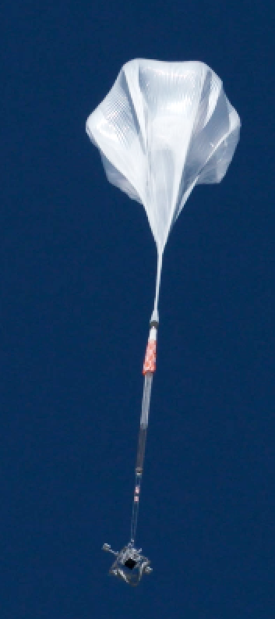
SPB2 2022
SPB2 @ LNF (dot)
FTE: M. Ricci (50% Assoc. Senior), F. Ronga (Assoc. senior);
Attività 2023 LNF :
sviluppo R&D SiPM per lo spazio (in collab. con Roma 2)
supporto alle fasi di test e integrazione del Payload
Coordinamento Gruppo Italiano nell’Executive Committee JEM-EUSO
Attività editoriale (pubblicazioni, conferenze) – Speaker Office
Richieste Servizi LNF 2023: -
Richieste finanziarie 2023 LNF: missioni per meeting internazionali di Collaborazione (~ 5 k€); consumi per supporto ad integrazione apparato (~ 2 k€)
Supporto da fondi esterni: finanziamento ASI (contratto triennale 2021-2023, 500 k€ prima tranche di due)

Slide 30
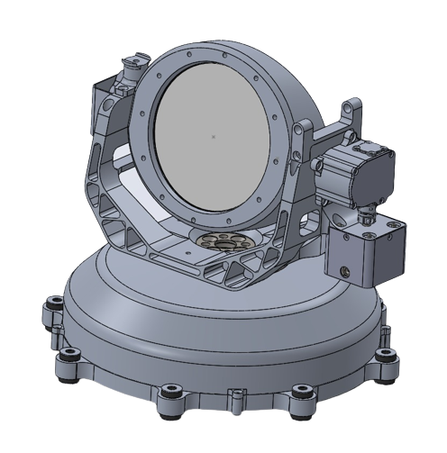
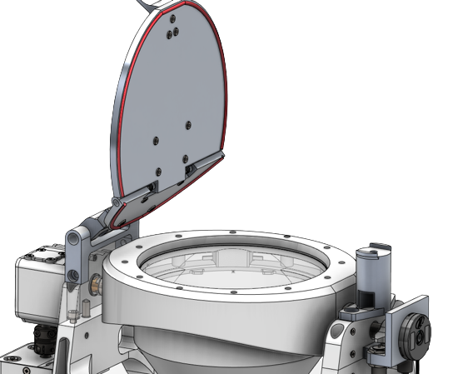
MoonLIGHT-2 x 2023
delivery of flight hardware to ESA/NASA for integration onboard lunar landers.
2022 Results:
Milestones of constructions and tests for deliveries in 2023.
Manufacturing Readiness Reviews (without and with Dust Cover) passed ➔ road to manufacturing and testing of Engineering Models, Qualification Models and Flight Models open.
European Lunar Symposium 2022 (https://sservi.nasa.gov/els2022/).
2023 Objectives:
Delivery of ‘MoonLIGHT + MPAc + Dust Cover’ to ESA.
European Lunar Symposium 2023.

Slide 31
MoonLIGHT-2 x 2023
FTE (LNF): ~ G. Bellettini 50%, G. Bianco 50%, S. Dell’Agnello 100%, L. Filomena 100%, M. Maiello 100%, R. March 80%, L. Mauro 100%, L. Porcelli 60% (RN), L. Rubino 100%
INFN/University - Padova ~ 2.3 FTE: Villoresi+5 INFN/University - Naples ~ 4.6 FTE: Capozziello+6 ASI-Matera Laser Ranging Observatory ~ 3 FTE
Richieste CSN2 2023 (overall, TBD): missioni 35k, consumo 45k, altri cons 10k, inventario 10k, license SW 30k, apparati 80k, servizi 55k
Richieste LNF 2023 (mesi-uomo, TBD): Officina 1; SPCM 1; Elettronica 1; DT 1; Crio 1; Laser 1; ES 1
Fondi Esterni: Joint Lab INFN-Frascati with ASI-Matera, 1.5 MEuro; ESA, 250kE+240kE=490kE for dual Earth pointing actuator (MPAc) and Dust Cover

Slide 32
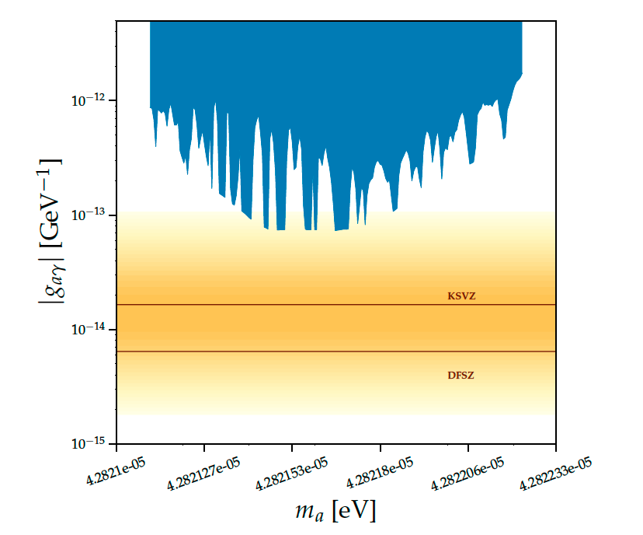
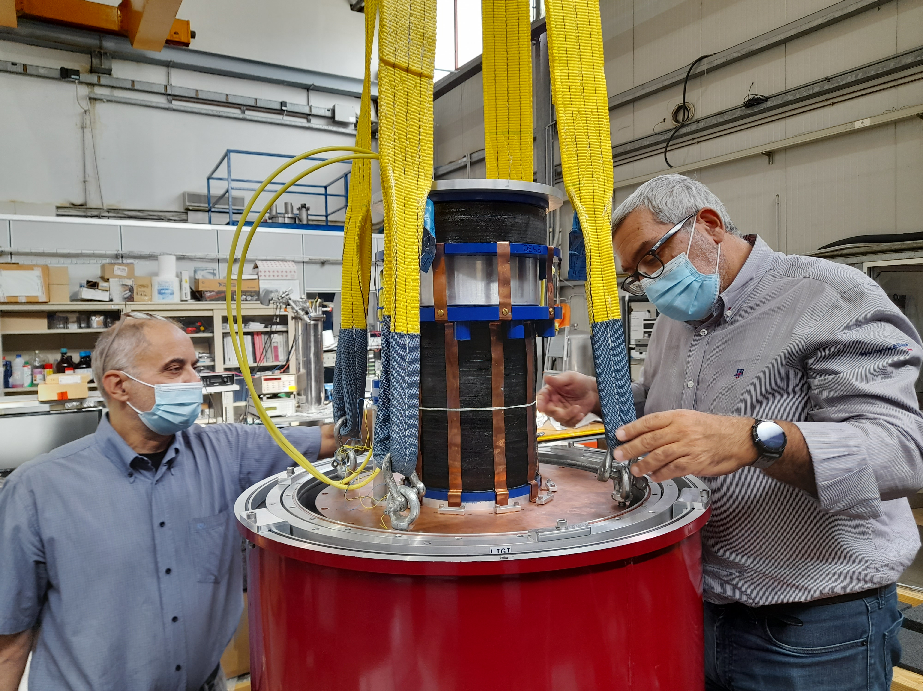
QUAX: QUest for AXions
QUAX Collaboration
Padova (Resp. Naz. G. Carugno)
LNL
LNF
TIFPA
Salerno
Ricerca di assioni Dark Matter (ma=30-60 μeV)
Risultati 2022:
Analisi dati e articolo su ricerca di assioni con cavità dielettrica alto Q con haloscope LNL
Installazione e test magnete 9T haloscope LNF (nuovo pulse tube in arrivo)
DAQ haloscope LNF
Fabbricazione e test cavità 8.5 GHz
Fabbricazione supporti meccanici haloscope e nuovo portacampioni
In preparazione schermo magnetico e sistema di sintonizzazione frequenza
Run di prova Luglio 2022 (4T, 20 mK, HEMT, singola frequenza)
Progettazione e test cavità superconduttive (SQMS, SAMARA)
Test del dispositivo con 10 flux qubits per single photond etection (SUPERGALAX)
Obiettivi/Milestone 2023:
Run con magnete 9T cavità rame 8.5 GHz a 20 mK con sistema di tuning (scan 100 MHz)
Run con amplificazione parametrica da JPA (QubIT) o TWPA (DART WARS)
Disegno e fabbricazione multicavità e sistema di tuning
Test single photon detector (SUPERGALAX)
Run con cavità superconduttiva Nb3Sn (SQMS)
LNF SITE

Slide 33
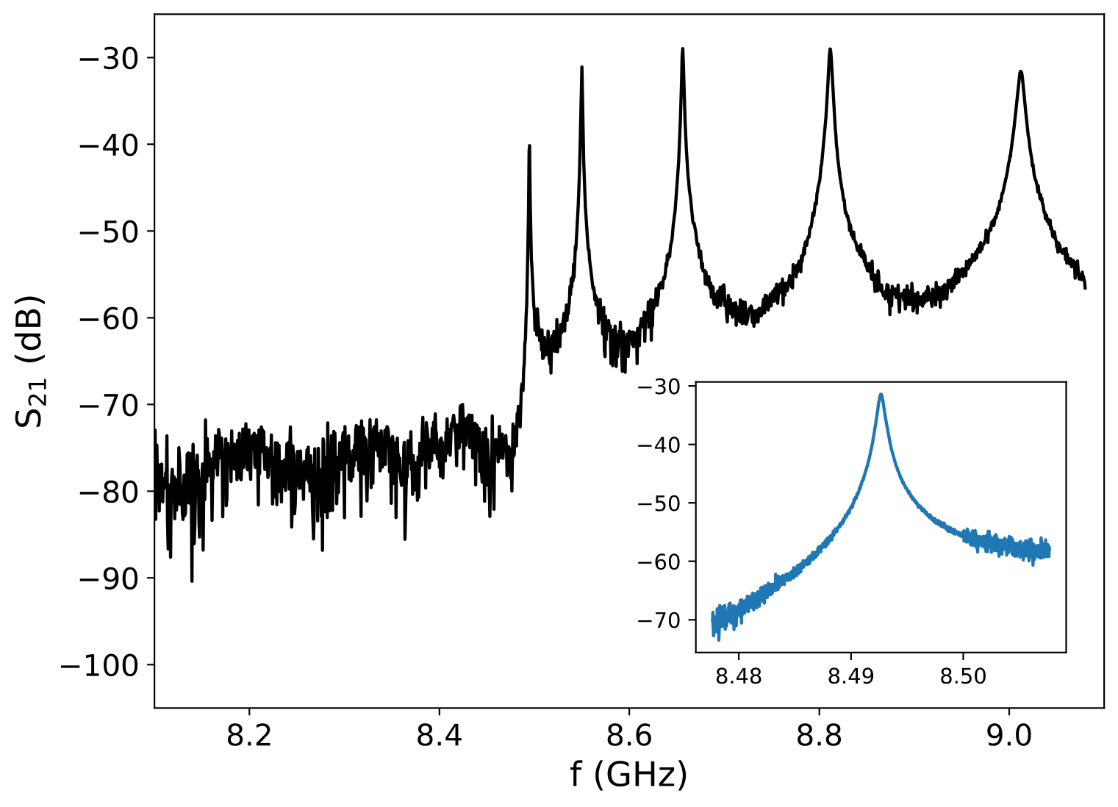
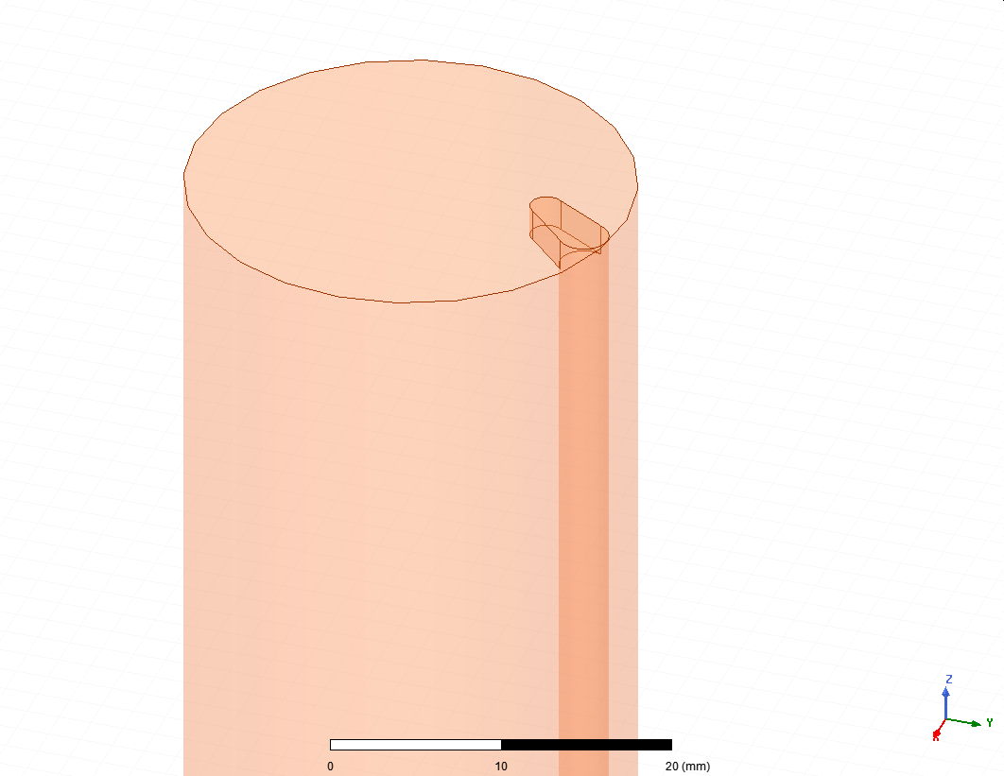
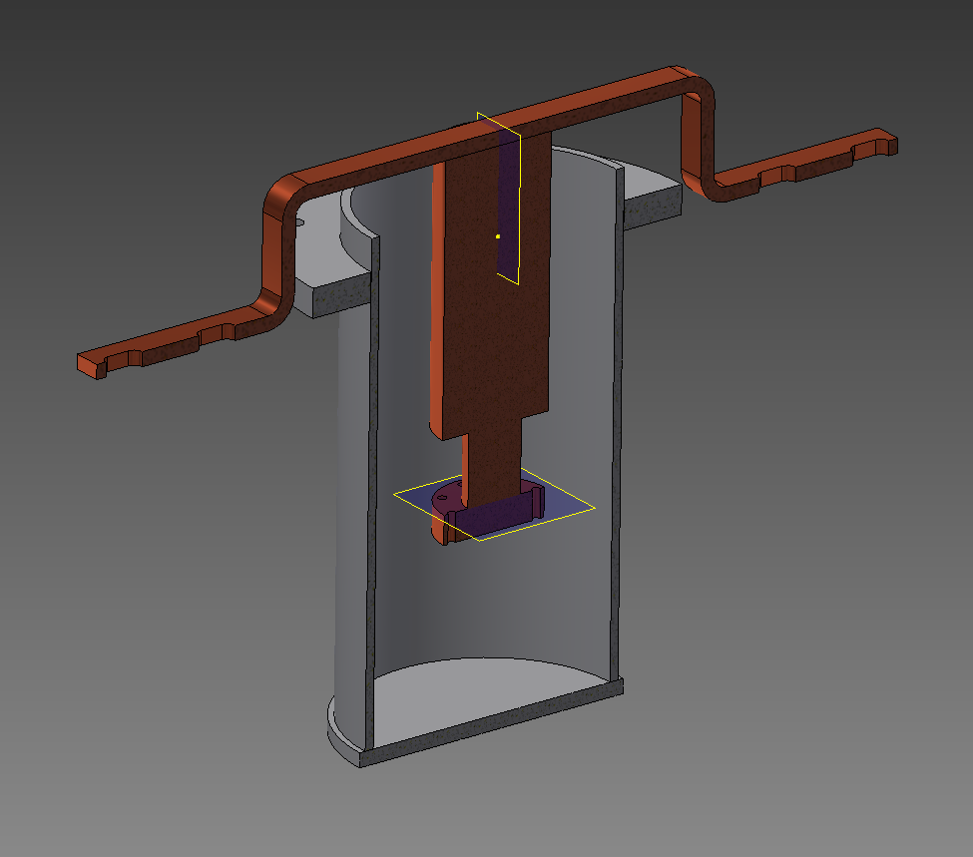
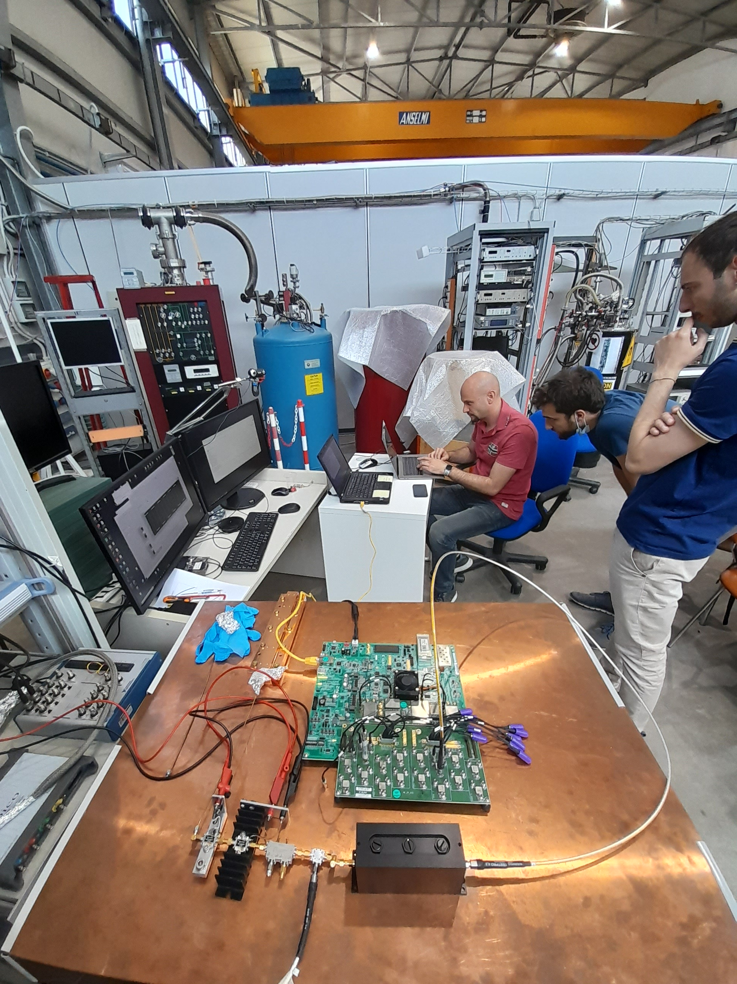
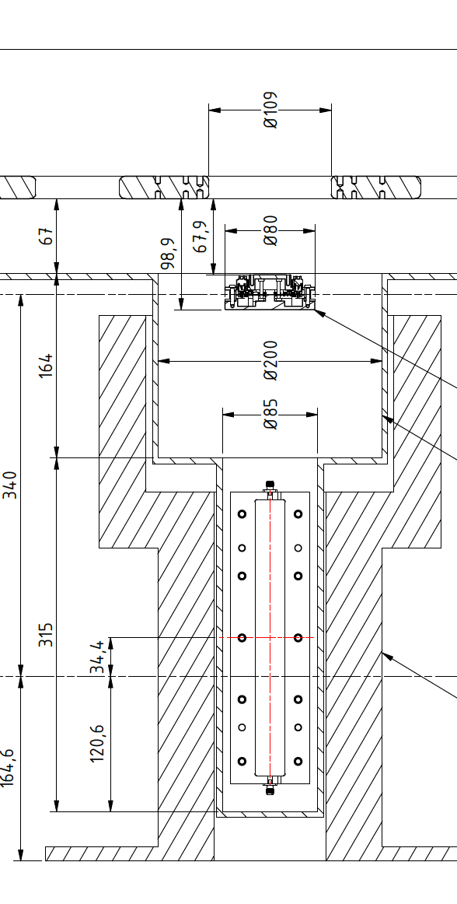
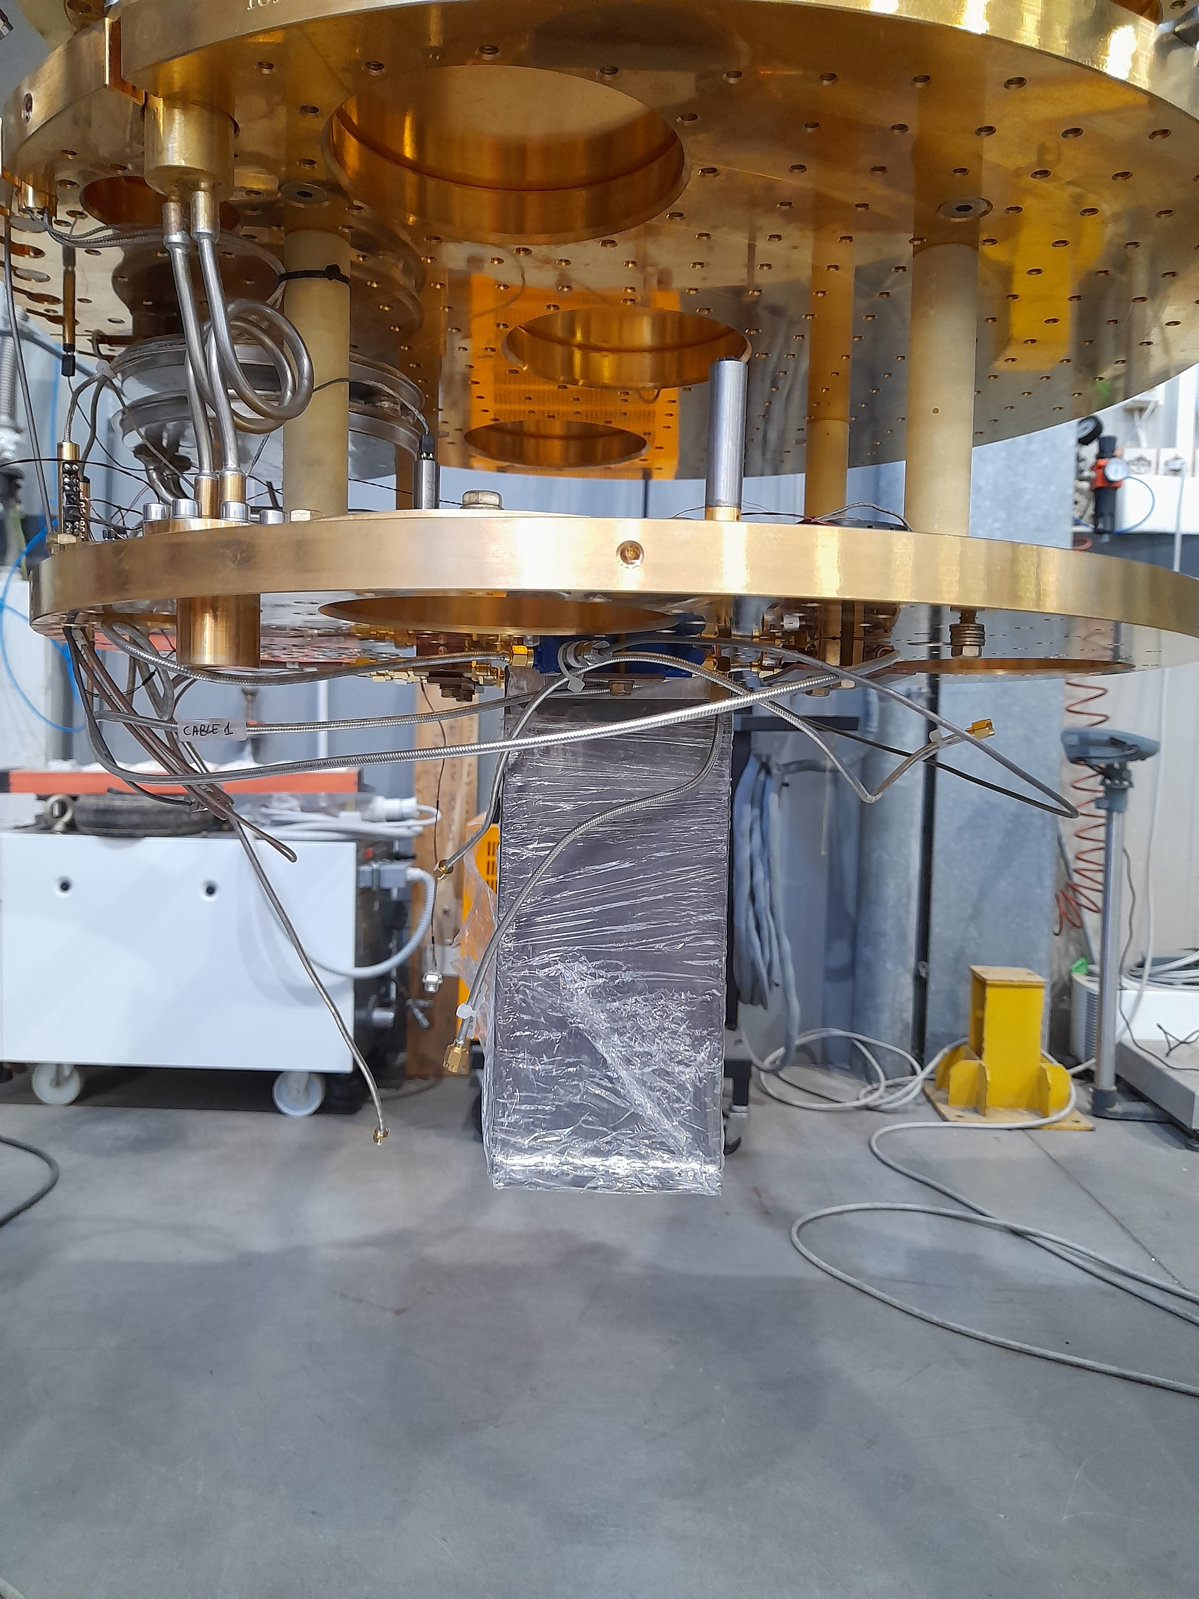
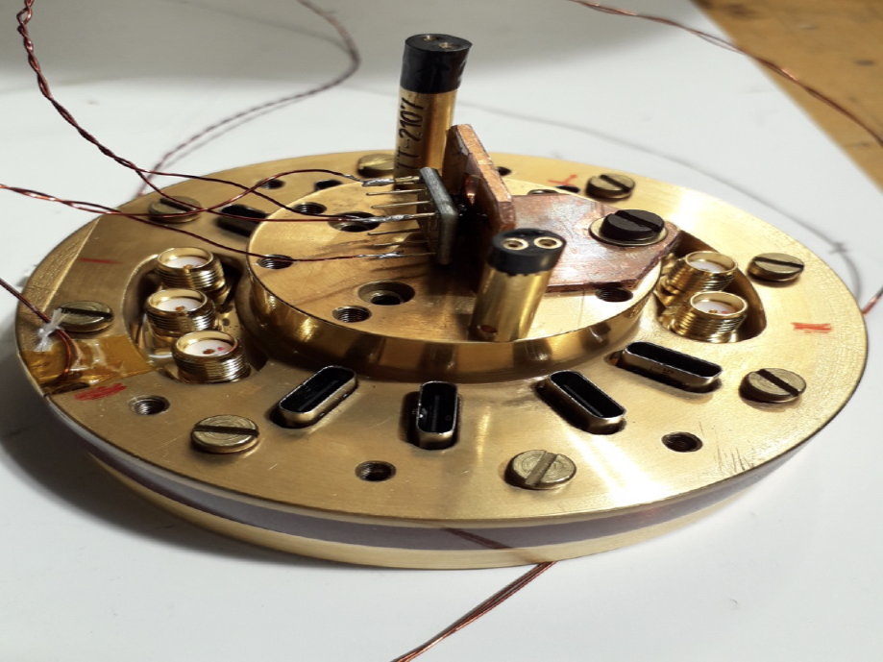
Tuning
DAQ con FPGA
Sensore di campo magnetico
Schermo magnetico
Portacampioni

Slide 34
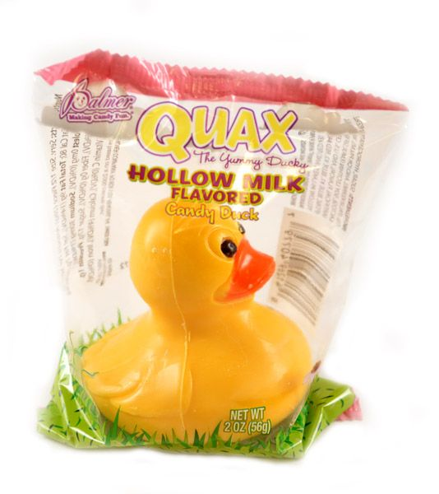
QUAX: QUest for AXions (2022)
QUAX @ LNF
FTE: LNF 2,3+1 FTE: C.Gatti (60%, Resp. Loc.), D.Alesini (20%), D.Babusci (30%), D.Di Gioacchino (50%), C.Ligi (40%), G.Maccarrone (30%), A.D’Elia (100%).
Attività a carico LNF:
Haloscope LNF
Richieste CSNII 2023: DAQ computing (15 k€); 10 k€ (gas cryo); termometri (10k); 20 k€ (consumi); Chiller (sj 20 k€); missioni (10 k€).
Richieste LNF 2023: 4 mu tecnico meccanico; 4 mu tecnico elettronico; 4 mu progettazione meccanica (DA); 4 mu progettazione elettronica; 4 mu officina meccanica. (In linea con richieste 2022)
Fondi Esterni: SUPERGALAX, SQMS

Slide 35
CSN II @ LNF - Preventivi 2022/DRAFT
SIGLA | RICERCATORI |  | TECNOLOGI |  | TOT. PERS. | FTE | FTE / PERS
CUORE_CUPID (A. Franceschi) | 0,2 | 1 | 1,5 | 2 | 3 | 1,7 | 0,57
CYGNO/INITIUM (G. Mazzitelli) | 2,2 | 7 | 0,4 | 2 | 9 | 2,6 | 0,29
LIMADOU (M. Ricci) (dot) | 0,5 | 2 | 0 | 0 | 2 | 0,5 | 0,25
SPB2 (M. Ricci) (dot) | 0,5 | 2 | 0 | 0 | 2 | 0,5 | 0,25
NU@FNAL (D. Domenici) | 1,0 | 5 | 0,7 | 2 | 7 | 1,7 | 0,24
ET (R. Cimino) | 1 | 2 | 1,2 | 6 | 8 | 2,2 | 0,28
LightBIRD (L. Porcelli) | 1,6 | 4 | 0,7 | 2 | 6 | 2,3 | 0,38
LEGEND (S. Gazana) (dot) | 0 | 0 | 0,4 | 1 | 1 | 0,4 | 0,40
JUNO (A. Paoloni) | 0,9 | 2 | 0,7 | 2 | 4 | 1,6 | 0,40
MOM (G. Modestino) (dot) | 1 | 1 | 0 | 0 | 1 | 1 | 1,00
MOONLIGHT-2 (L. Porcelli RN) | 6,3 | 7 | 2,5 | 3 | 10 | 8,8 | 0,88
QUAX “- RD” (C. Gatti) | 2,7 | 5 | 0,6 | 3 | 8 | 3,3 | 0,41
TOTALE | 17,9 | 38 | 8,7 | 23 | 61 | 26,6 | 0,44
(INITUM)
(SUPER GALAX)
sigle: in essere (7+2); concluse (2); proposte (2) —> 2022 totale 10 (6 dot)
(*) persone a % = 0

Slide 36
Conclusioni
Tesauro e’ stato assunto ma nel 23 ci aspettiamo altri 12+12(24) mesi dal PRIN HypeX
partecipazione e richieste 2023
richieste ai LNF [mesi uomo]
 | SPCM | Mecc. DR | Staff DR | Elett. DR | Altro crio/laser.. | Supporto dall’esp | Totale
CUORE COPID | 2 |  |  |  |  |  | 2
CYGNO | 4 | 12 | 12 |  |  | -12 | 16
NU@FNAL |  |  |  | 0.5 | 1 |  | 1
ET ITALIA |  |  |  |  |  |  | 0
JUNO |  |  | 2 |  |  |  | 2
liteBIRD |  |  |  | 0.5 | 1 |  | 1
LIMADOU |  |  |  |  |  |  | 0
SPB2 |  |  |  |  |  |  | 0
MUNLIGHT | 1 | 1 |  | 1 | 4 |  | 7
QUAX | 4 | 4 | 4 | 4 |  |  | 16
Totale | 11 | 17 | 18 | 5 | 6 | -12 | 45

Slide 37
Conclusioni
considerazioni per il 2023
la situazione del persone e percentuali media sulle attività di gruppo 2 rimane stabile;
le richieste ai servizi rimangono stabili e li dove sono consistenti, rimangono ben supportate dai progetti esterni;
commento personale: non ostante continuiamo a disitribuirci su molti progetti mi sembra che DUNE e ET e il crescente interesse verso le attività per la ricerca di eventi rari ai LNGS stano efficacemente rafforzando le competenze e capacita’ dei LNF nell’INFN.
gli impegni, compreso il calcolo, sono tanti, ma… “so far so good” (cit)…
…ringrazio Maddalena e tutti i responsabili per il supporto e i contributi

